Slide 1

Intelligenza Artificiale per ASO
Autore: Ing. Luca Tebaldi
Ferrara 9 Maggio 2025
Presentazione sull'IA e le sue possibili applicazioni

Slide 2

IA: Miti Svelati
L'IA non sostituirà tutti gli umani nel lavoro.
IA non è autocosciente, ma segue le istruzioni.
L’AI non è GRATIS!
L’AI non è sostenibile

Slide 3

IA: Spiegata in modo semplice
L'IA imita l'intelligenza umana attraverso software.
L'IA utilizza grandi quantità di dati per apprendere e prendere decisioni.
Algoritmi matematici complessi sono alla base dell'IA.
L'IA esegue istruzioni, non ha coscienza propria.

Slide 4
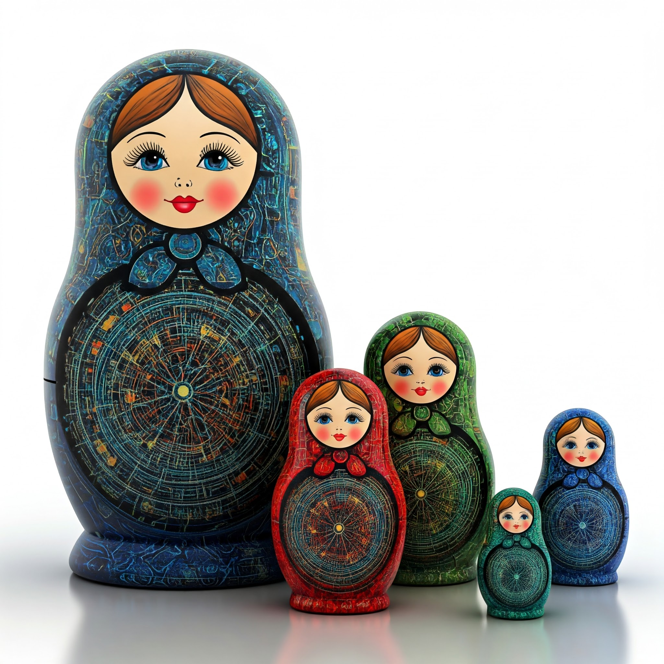
Intelligenza Artificiale: I Matrioska dei Dati
Machine Learning è una parte dell'Intelligenza Artificiale.
Deep Learning è un sottoinsieme più complesso del Machine Learning.
L'IA impara da dati, quindi la loro qualità è vitale.
I dati sono il carburante per far funzionare l'IA.

Slide 5
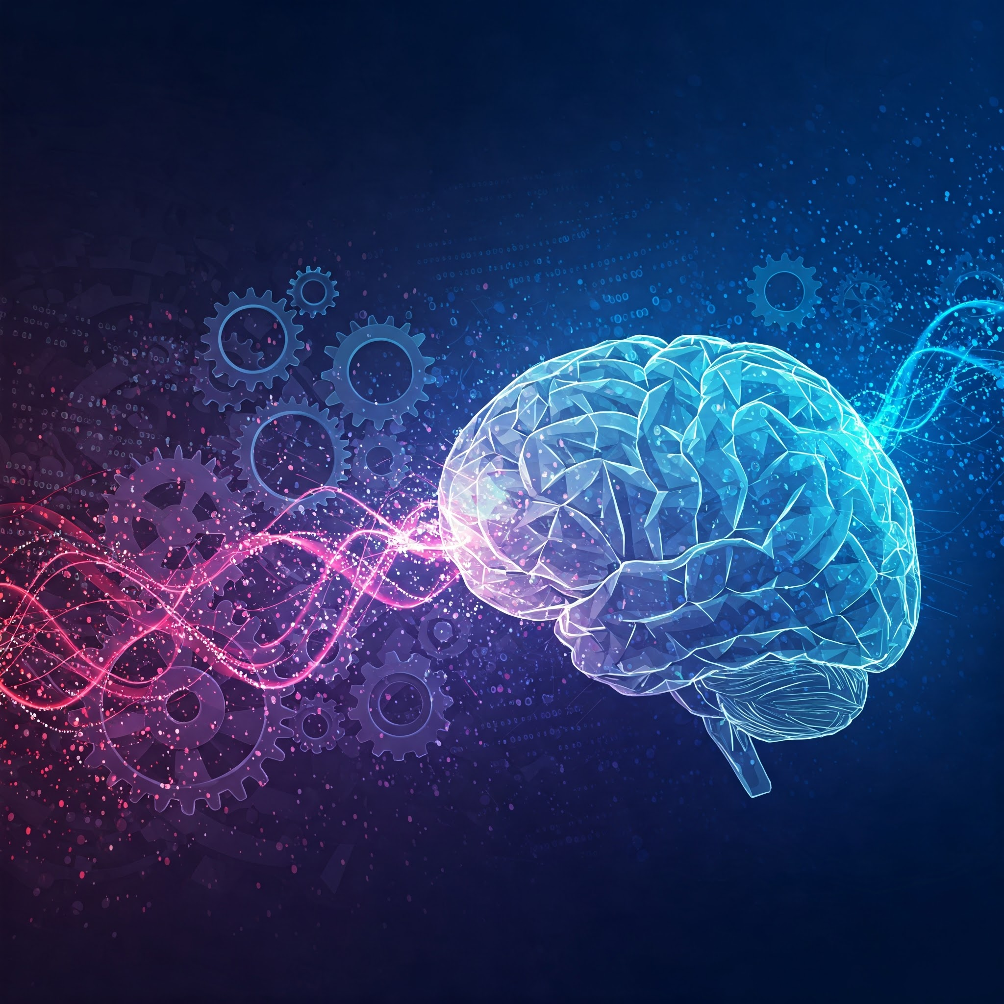
AI: Machine Learning Semplice
Machine Learning usa dati per migliorare le prestazioni.
Algoritmi di Machine Learning apprendono da esempi forniti.
Il Machine Learning può fare previsioni precise su dati nuovi.
Il Machine Learning è un sottoinsieme dell'Intelligenza Artificiale.

Slide 6
Profondità Dell'IA: Deep Learning
Deep Learning: Un sottoinsieme avanzato del Machine Learning.
Le reti neurali profonde sono fondamentali nel Deep Learning.
Il Deep Learning analizza dati complessi con più livelli.
Richiede grandi quantità di dati per un apprendimento efficace.

Slide 7

AI: Modelli Linguistici Grandi
Gli LLM sono modelli di linguaggio molto avanzati.
Utilizzano dati per predire e generare testo.
Gli LLM sono una parte dell'Intelligenza Artificiale.
Richiedono enormi quantità di dati per apprendere bene.
Possono comprendere e generare testo in modo umano.

Slide 8
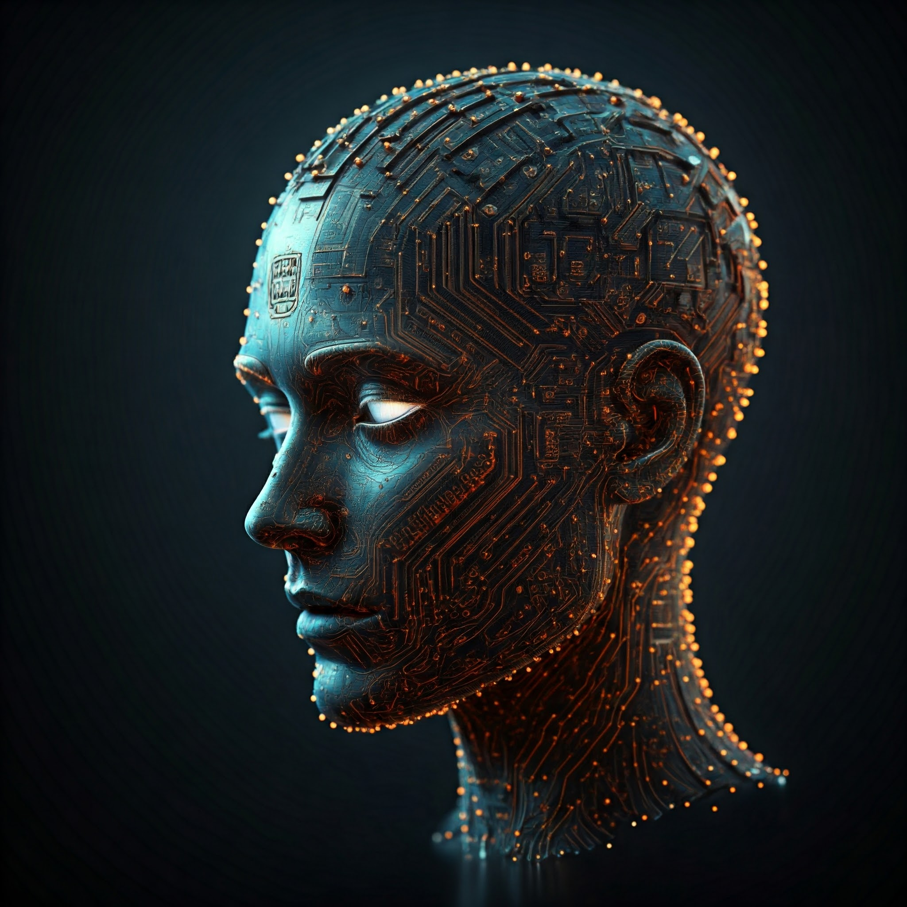
L'IA: Nata per Creare
L'IA generativa crea nuovi contenuti, come testo e immagini.
Utilizza modelli complessi per apprendere e produrre dati.
Richiede grandi quantità di dati per addestramento efficace.
Può generare testi, codici, e immagini realistiche.

Slide 9

Come comunicare efficacemente con l’AI
Il Prompt Engineering è l'arte di creare istruzioni efficaci per l'IA.
Permette di guidare l'IA per ottenere risposte specifiche e utili.
La qualità del prompt influenza direttamente l'output dell'IA.
Imparare il Prompt Engineering migliora l'interazione con l'IA.

Slide 10

Guida AI Efficace: Prompt Engineering
Chiarezza e Specificità: Il Segreto è Essere Diretti
Il Potere del Contesto: Guida l'IA
Strutturare il Prompt: Organizzazione Logica
Definire l'Output Desiderato
L'Importanza dell'Iterazione: Prova, Impara, Migliora

Slide 11

Mettiamoci alla prova
Vai su gemini.google.com o scarica l’app dall’appstore
modelli disponibili
  flash
  pro
  deep research
Proviamo a migliorare i prompt
Esempio Prompt da Migliorare 1: "Dimmi cose sulla gestione degli appuntamenti."
Esempio Prompt da Migliorare 2: "Come faccio la comunicazione con i pazienti?"

Slide 12

Role Prompting
Il Role Prompting guida l'IA con identità specifiche.
Definisci il ruolo desiderato per ottenere risposte mirate.
"Agisci come un esperto di marketing" è un esempio chiaro.
Ottieni risultati migliori con un ruolo ben definito.
Il Role Prompting migliora la qualità delle interazioni con l'IA.
Esempio Pratico:
  Senza ruolo: "Scrivi un testo sulle energie rinnovabili." (Output potenzialmente generico)
  Con ruolo: "Agisci come un giornalista scientifico e scrivi un articolo di 200 parole per un pubblico generalista sui vantaggi dell'energia solare, usando un tono ottimista e informativo." (Output più mirato e stilisticamente definito)

Slide 13

Esempi Prompting Zero-Shot
Zero-shot Prompting non richiede esempi specifici pregressi.
L'IA cerca di rispondere basandosi sulla comprensione del prompt.
La chiarezza e specificità del prompt sono molto importanti.
Può generare risposte utili senza addestramento diretto.
Ottimo per testare le capacità di comprensione dell'IA.
Esempi Pratici:
  "Qual è la capitale della Spagna?" ¹²
  "Traduci la frase 'Hello, world!' in italiano."

Slide 14
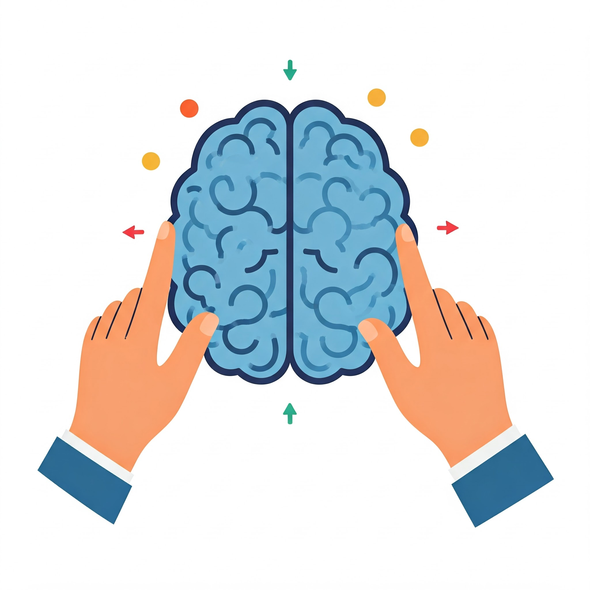
Esempi Few-Shot Prompting
Few-shot prompting usa esempi per guidare l'IA.
Fornisci alcuni esempi per mostrare all'IA cosa fare.
Migliora la precisione dell'output con esempi rilevanti.
L'IA apprende dal contesto degli esempi forniti.
Esempi chiari portano a risposte più efficaci.

Slide 15
Esempi Few-Shot Prompting - esempio
Istruzione: Classifica il sentiment del seguente testo come Positivo, Negativo o Neutro.
Testo: "Questo film è stato fantastico e mi ha emozionato!"
Sentiment: Positivo
Testo: "Non mi è piaciuto per niente, una vera delusione."
Sentiment: Negativo
Testo: "Il servizio al ristorante era accettabile, niente di speciale."
Sentiment: Neutro
Testo: "Adoro questa nuova canzone, mi mette subito di buon umore!"
Sentiment: [L'IA dovrebbe rispondere "Positivo"]

Slide 16
Tecnica | Descrizione Breve | Quando Usarla (esempio caso d'uso) | Esempio Sintetico
Instruction Prompting | Dare ordini diretti e chiari. | Per compiti ben definiti e non ambigui. | "Riassumi questo testo in 50 parole."
Role Prompting | Assegnare una personalità o un'expertise specifica all'IA. | Per ottenere risposte con uno stile, tono o prospettiva particolare. | "Agisci come uno chef stellato. Suggerisci una ricetta innovativa con il tartufo."
Zero-shot Prompting | Richiesta diretta senza fornire esempi. | Per compiti semplici, comuni o domande fattuali. | "Qual è il punto di ebollizione dell'acqua?"
Few-shot Prompting | Fornire 2 o più esempi di input-output desiderati. | Per compiti complessi, nuovi, o per specificare formati/stili esatti. | Testo: felice -> Emozione: Gioia<br>Testo: triste -> Emozione: Tristezza<br>Testo: arrabbiato -> Emozione:

Slide 17
Riassumere Testi Complessi
La capacità di riassumere testi è una delle applicazioni più utili degli LLM. Per ottenere riassunti efficaci, è importante essere specifici riguardo alla lunghezza desiderata, ai punti chiave da includere e al pubblico a cui il riassunto è destinato.¹
Prompt Prima (Generico):
Riassumi questo articolo: [testo lungo dell'articolo]
Limiti: L'output potrebbe essere troppo lungo, troppo corto, o non focalizzarsi sugli aspetti più rilevanti per l'utente.
Prompt Dopo (Migliorato):
Agisci come un redattore scientifico esperto. Estrai e riassumi i 3 concetti fondamentali presentati in questo articolo [testo lungo dell'articolo]. Il riassunto deve essere contenuto in un unico paragrafo di massimo 100 parole e deve essere scritto in un linguaggio chiaro e accessibile per studenti universitari del primo anno di facoltà scientifiche.
Punti di forza: Questo prompt combina il Role Prompting ("redattore scientifico esperto"), Instruction Prompting ("Estrai e riassumi i 3 concetti fondamentali"), specificità sulla lunghezza ("massimo 100 parole"), sul formato ("unico paragrafo") e sul pubblico di destinazione ("studenti universitari del primo anno").

Slide 18
Generare Idee Creative e Brainstorming
Gli LLM possono essere ottimi partner per il brainstorming, ma necessitano di una direzione chiara per generare idee pertinenti e utili. È importante fornire contesto, definire il tipo di idee richieste e, se necessario, specificare quantità o formato.⁷
Prompt Prima (Generico):
Dammi qualche idea per un blog.
Limiti: Le idee saranno probabilmente troppo generiche e non allineate a interessi specifici.
Prompt Dopo (Migliorato):
Sto per lanciare un nuovo blog dedicato a giovani professionisti (25-35 anni) interessati alla crescita personale, alla gestione del tempo e alla produttività sul lavoro. Genera 5 titoli di articoli originali e accattivanti che potrebbero attrarre questo specifico pubblico. Per ciascun titolo, fornisci anche una breve descrizione (1-2 frasi) che ne spieghi il contenuto.
Punti di forza: Il prompt fornisce un contesto dettagliato sul blog e sul target, è specifico sul numero di idee ("5 titoli") e sul formato dell'output (titoli + descrizioni).

Slide 19
Ottenere Risposte a Domande Specifiche
Per ottenere risposte precise a domande specifiche, è cruciale formulare la domanda in modo inequivocabile. Se la domanda è complessa o richiede una conoscenza di background, fornire tale contesto può migliorare la qualità della risposta. Per problemi che richiedono una soluzione articolata, si può chiedere all'IA di spiegare il proprio ragionamento passo-passo.¹
Prompt Prima (Generico):
Parlami del cambiamento climatico.
Limiti: L'argomento è vastissimo; la risposta sarà probabilmente una panoramica generale e superficiale.
Prompt Dopo (Migliorato):
Secondo l'ultimo rapporto dell'IPCC (Intergovernmental Panel on Climate Change), quali sono le tre principali cause antropogeniche del cambiamento climatico osservato? Elencale utilizzando dei punti elenco e, per ciascuna causa, fornisci una breve spiegazione scientifica (massimo 50 parole per causa).
Punti di forza: La domanda è estremamente specifica (cause antropogeniche, secondo l'IPCC), richiede un formato di output preciso (punti elenco, spiegazione breve) e implica un contesto di autorevolezza scientifica (IPCC).

Slide 20
Traduzioni Efficaci
Gli LLM sono capaci di tradurre testi, ma per ottenere traduzioni di alta qualità, specialmente quando sono richieste sfumature di tono o stile, è utile fornire indicazioni precise.¹²
Prompt Prima (Generico):
Traduci questo testo in italiano: [testo in inglese]
Limiti: La traduzione potrebbe essere letterale e non tenere conto del contesto o del registro linguistico appropriato.
Prompt Dopo (Migliorato):
Traduci la seguente frase dall'inglese all'italiano, utilizzando un registro formale e mantenendo un tono strettamente professionale: "We are pleased to inform you about our new product launch and upcoming webinar series."
Punti di forza: Oltre a specificare le lingue, il prompt fornisce chiare istruzioni sul tono ("strettamente professionale") e sul registro ("formale"), guidando l'IA verso una traduzione più appropriata per un contesto aziendale.

Slide 21

Pregiudizi nell'IA: Scopriamoli Insieme
L'AI può ereditare bias dai dati di addestramento.
I bias nell'AI portano a risultati ingiusti e distorti.
I dati di bassa qualità influenzano negativamente l'AI.
L'AI riflette i pregiudizi umani nei dati forniti.
Riconoscere e correggere i bias è fondamentale per l'AI.

Slide 22

Allucinazioni IA: Cosa Sono?
Le allucinazioni AI producono risposte false.
L'AI inventa fatti che non sono reali.
Dati errati portano a risultati sbagliati dall'AI.
L'AI non comprende la verità, solo i dati.
Correzione dati riduce allucinazioni dell'AI.

Slide 23

Pronti al Prompting: Sfida Gruppo!
Esercizio di Gruppo: Creare Prompt Specifici
Dividiamoci in gruppi per generare prompt efficaci
Ogni gruppo presenta e discute i propri prompt
Obiettivo: Migliorare la precisione delle risposte IA
Analizzare come diversi prompt influenzano i risultati

Slide 24
Pronti al Prompting: Sfida Gruppo!/2
Gruppo 1: Genera una checklist di 5 cose fondamentali da preparare nella sala operativa prima di un intervento di implantologia.
Gruppo 2: Scrivi una breve email (massimo 3 frasi) per un paziente che ha saltato un appuntamento, invitandolo a ricontattare lo studio, usando un tono comprensivo ma professionale.
Gruppo 3: Formula un breve annuncio (massimo 40 parole) per i social media per promuovere un open day gratuito dedicato alla prevenzione dentale per bambini. Indica data, ora e modalità di prenotazione.
Gruppo 4: Crea una breve lista di controllo (massimo 7 punti) per assicurare la corretta preparazione della postazione di lavoro per un'otturazione.

Slide 25

Possibili applicazioni

Slide 26

IA al Front Desk: Rivoluzione Accoglienza
IA ottimizza l'accoglienza e gestione pazienti.
Nuovo paradigma per l'efficienza dello studio dentistico.
Elementi digitali: touch screen e assistente virtuale.
Atmosfera accogliente e professionale con l'IA.
Notes:
Titolo: L'IA al Front Desk: Ottimizzare l'Accoglienza e la Gestione Pazienti. Sottotitolo: Parte 3.1 della Presentazione: Un Nuovo Paradigma per l'Efficienza dello Studio Dentistico. Immagine accattivante e moderna di un front desk, integrando elementi digitali come schermi touch screen discreti, un ologramma stilizzato di un assistente virtuale o icone che suggeriscono intelligenza artificiale, il tutto mantenendo un'atmosfera accogliente e professionale.

Slide 27

Front Desk IA: Trasformazione Digitale
Comprendere l'IA per trasformare le attività del front desk.
Esplorare strumenti IA per migliorare la gestione appuntamenti.
Ottimizzare la comunicazione paziente con l'IA.
Automatizzare compiti ripetitivi con l'IA.
Identificare benefici dell'IA per ASO e studio dentistico.
Notes:
Obiettivi della sezione: Approfondire la comprensione di come l'Intelligenza Artificiale possa radicalmente trasformare le molteplici attività svolte quotidianamente al front desk di uno studio dentistico moderno. Esplorare in dettaglio una gamma di strumenti basati sull'IA specificamente progettati per migliorare la gestione degli appuntamenti, ottimizzare la comunicazione con i pazienti attraverso vari canali e automatizzare compiti ripetitivi. Identificare in modo chiaro e conciso i benefici tangibili che queste tecnologie possono apportare sia all'Assistente di Studio Odontoiatrico (ASO) che all'intero funzionamento dello studio dentistico, migliorando l'efficienza, riducendo gli errori e aumentando la soddisfazione dei pazienti.

Slide 28
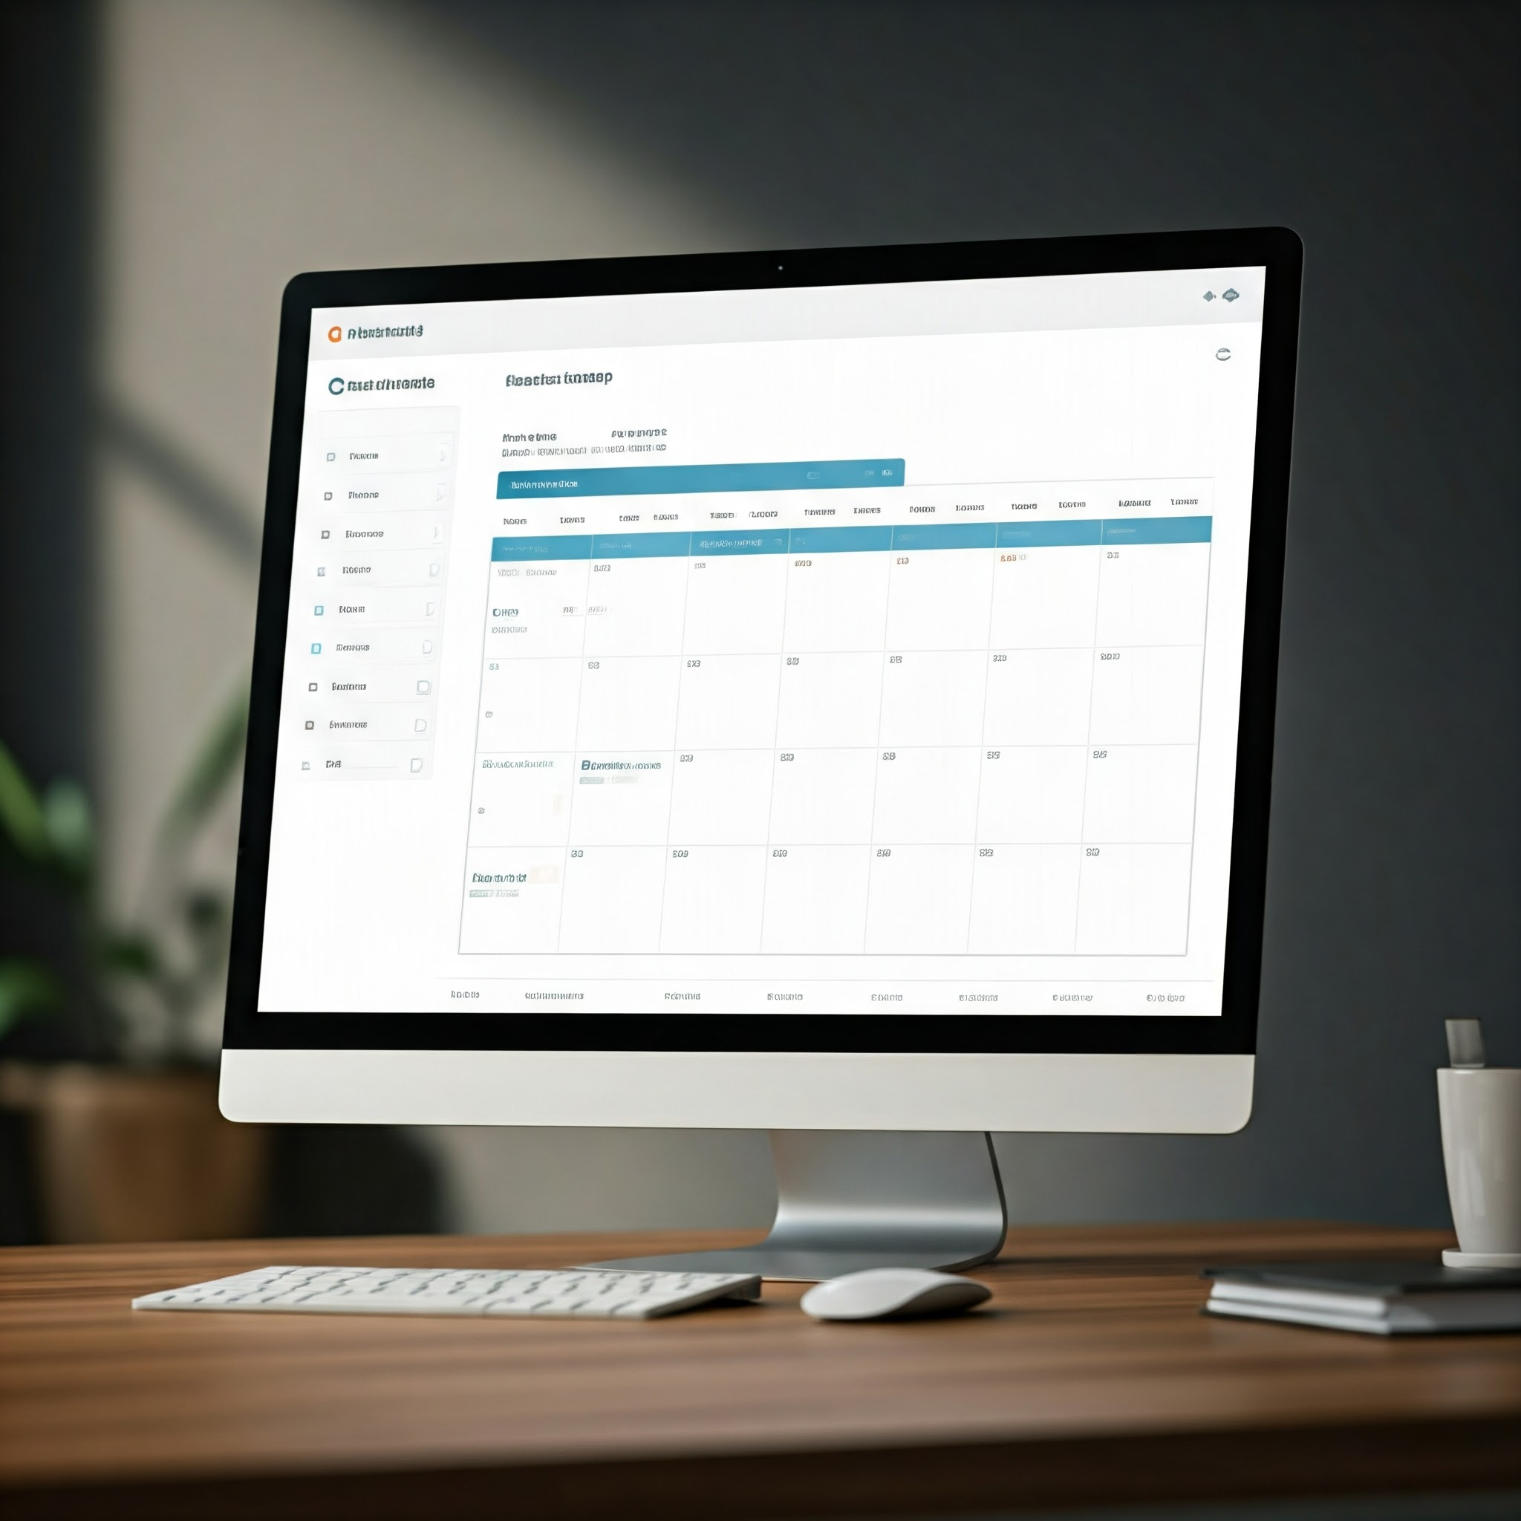
Appuntamenti AI: Agenda Perfetta
IA ottimizza la pianificazione degli appuntamenti.
L'AI può mandare reminder automatici ai pazienti.
L'agenda digitale si aggiorna in tempo reale.
Riduzione degli errori di sovrapposizione appuntamenti.

Slide 29

Appuntamenti: L'IA che trasforma
L'IA analizza le sfide della gestione manuale dell'agenda.
Errori di trascrizione e sovrapposizioni riducono l'efficienza.
Periodi inattivi diminuiscono la produttività dello studio.
Software IA utilizza algoritmi sofisticati per ottimizzare l'agenda.
Notes:
Slide 3: Titolo: Agenda Ottimizzata: L'IA al Servizio degli Appuntamenti. Punti chiave: Analisi approfondita delle sfide tradizionali comunemente riscontrate nella gestione manuale dell'agenda di uno studio dentistico, evidenziando la frequenza di errori di trascrizione, il problema delle sovrapposizioni di appuntamenti che causano disagi ai pazienti e perdite di tempo, e i periodi di inattività non ottimizzati che riducono la produttività complessiva. Introduzione concisa e chiara al concetto di software di gestione intelligente potenziato dall'Intelligenza Artificiale, spiegando come questi sistemi avanzati utilizzano algoritmi sofisticati per superare le limitazioni dei metodi tradizionali.

Slide 30
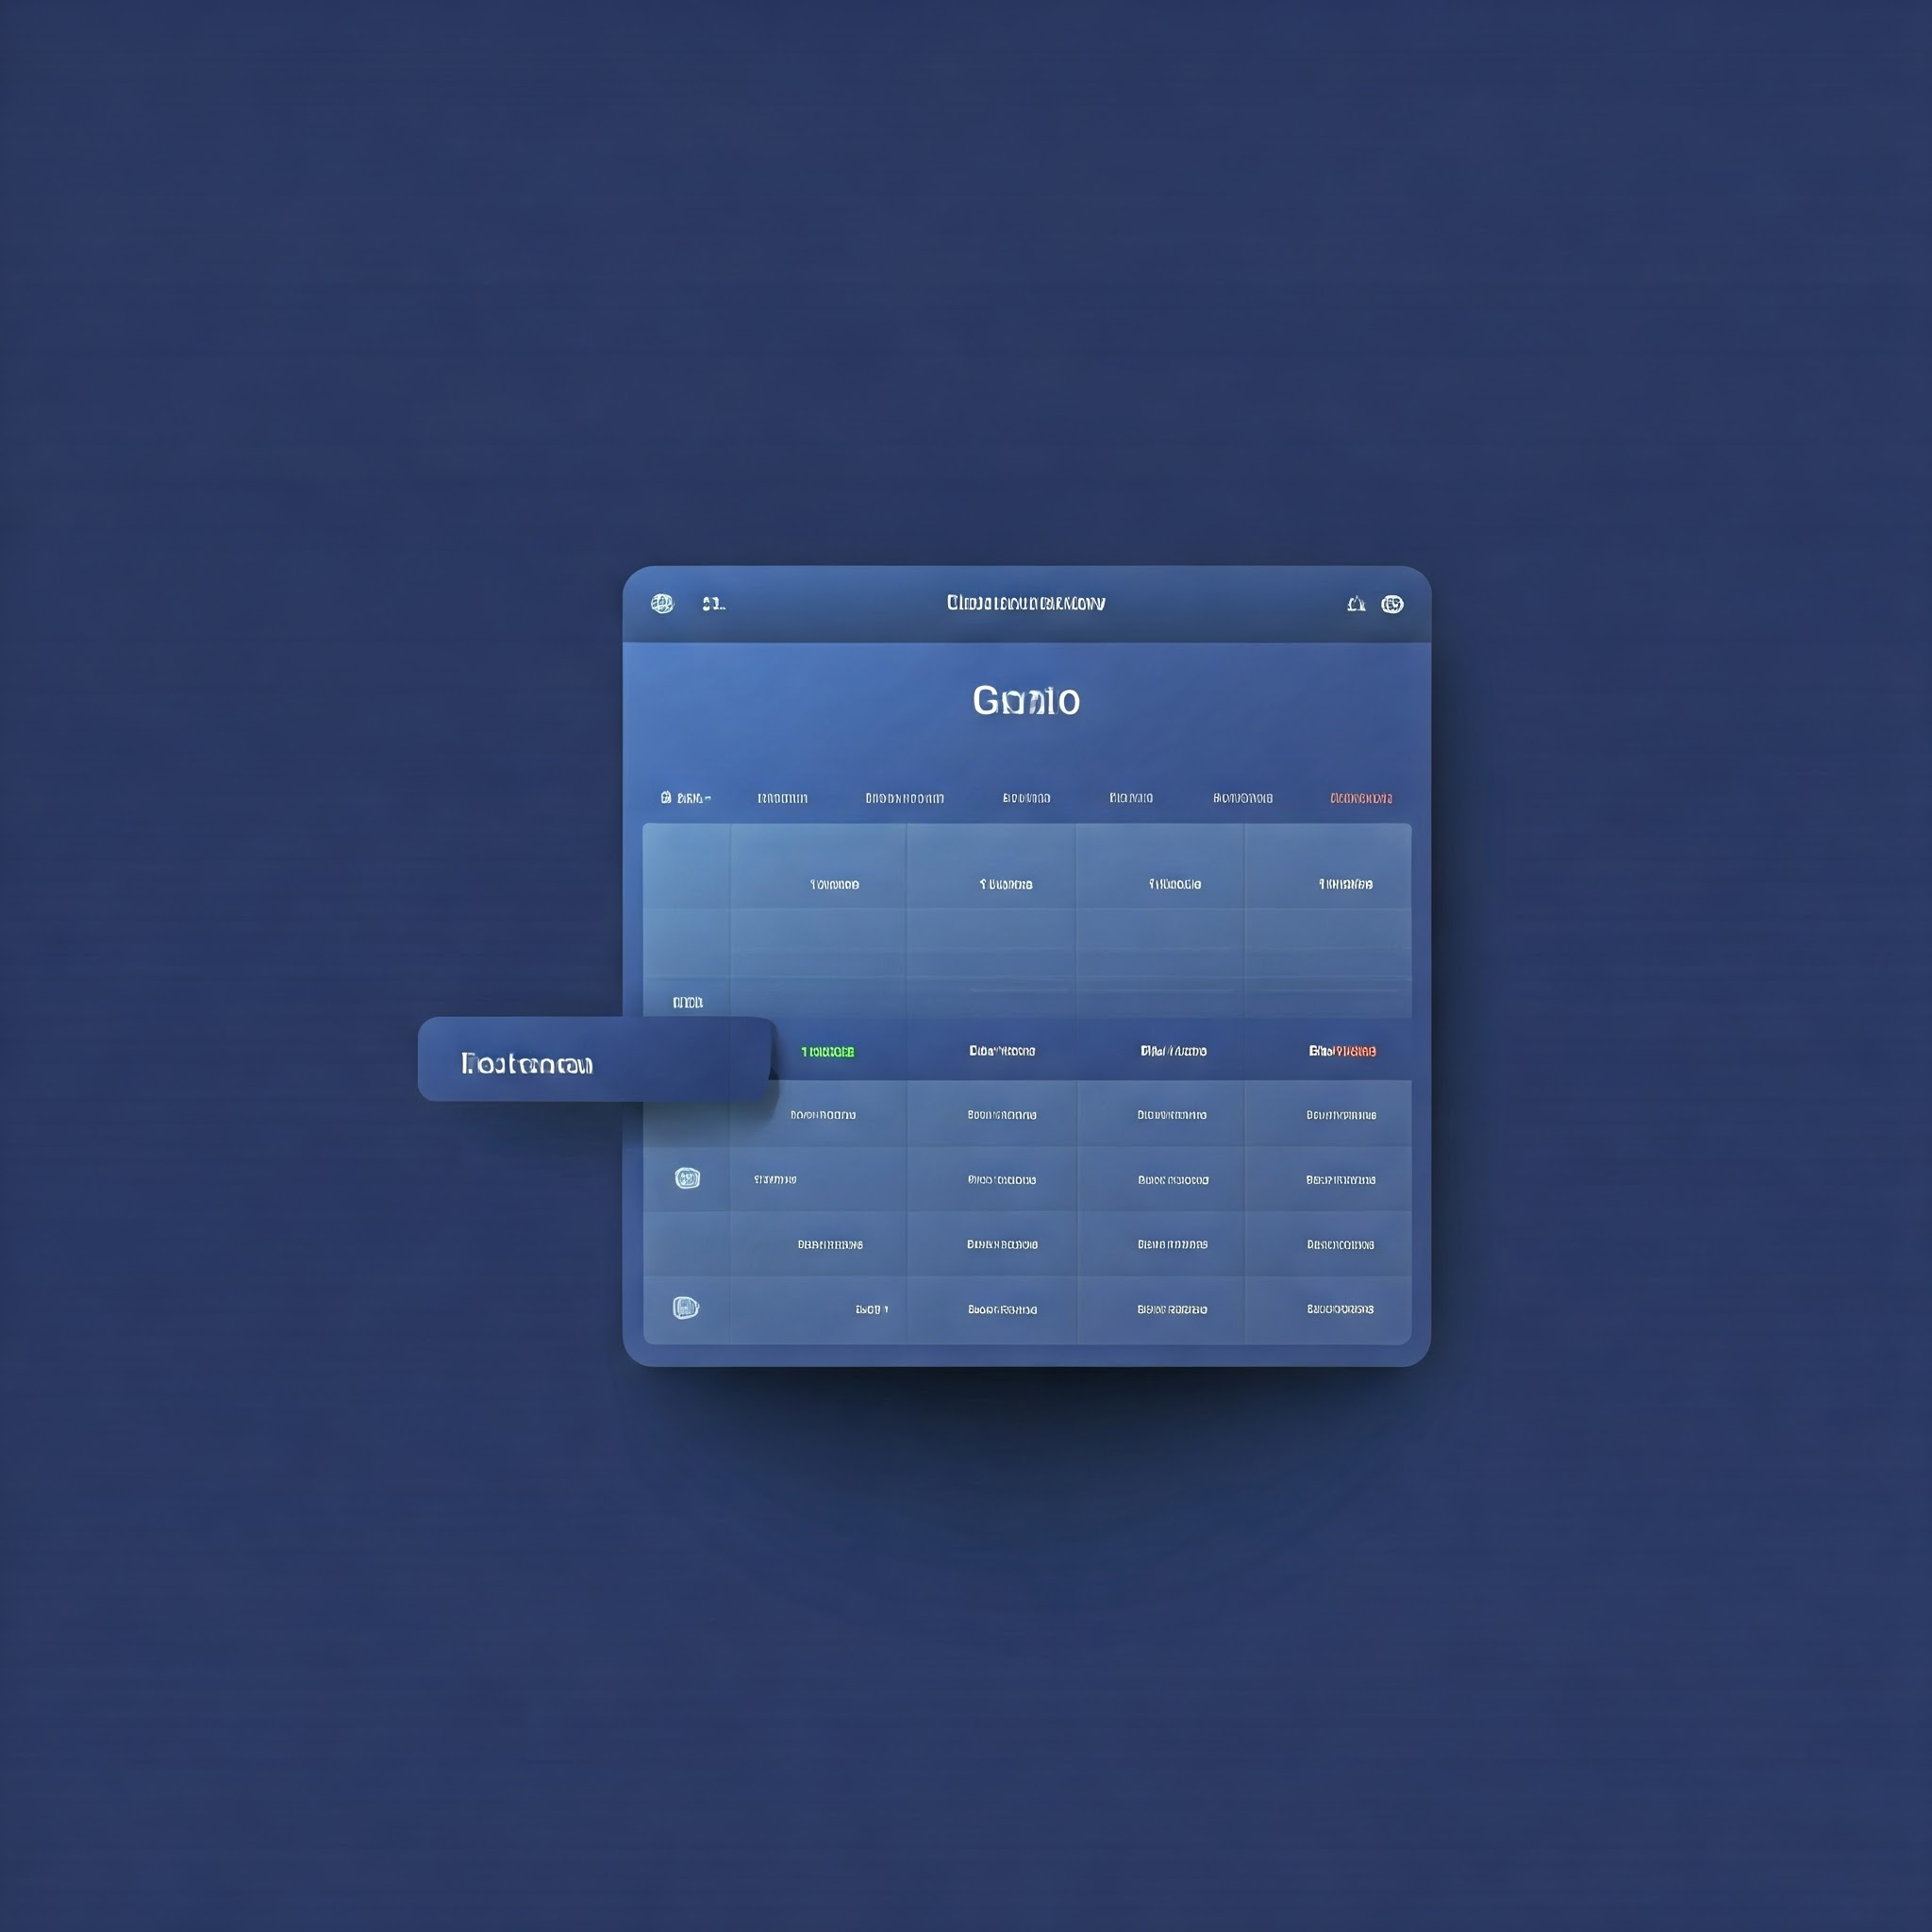
AI Agenda: Slot Ottimizzati e Software
IA ottimizza gli slot orari basati su durata e preferenze.
Gestione online appuntamenti e richieste fuori orario efficiente.
Sincronizzazione bidirezionale con calendari esistenti, nessun conflitto.
Esempi: OrisLine Maia, CGM AIDA, Arini con funzionalità avanzate.
Notes:
Caratteristiche avanzate dei software IA per l'agenda: Dettaglio sull'ottimizzazione automatica degli slot orari in base a criteri predefiniti come la durata delle prestazioni, la disponibilità dei professionisti e le preferenze dei pazienti, minimizzando i tempi morti e massimizzando l'utilizzo delle risorse. Descrizione della gestione efficiente delle richieste di appuntamento ricevute online attraverso portali web o app dedicate, nonché delle richieste pervenute fuori orario lavorativo, con la possibilità di offrire risposte immediate o di inserire automaticamente le richieste in un flusso di lavoro per la successiva elaborazione. Spiegazione dell'importanza dell'integrazione bidirezionale con i calendari esistenti utilizzati nello studio (ad esempio, Google Calendar, Outlook Calendar), garantendo una sincronizzazione in tempo reale e evitando conflitti. Presentazione di esempi concreti di software specifici per il settore dentale (OrisLine Maia, CGM AIDA, Arini), fornendo brevi descrizioni dettagliate delle loro funzionalità chiave, come la gestione intelligente delle liste d'attesa, la previsione della probabilità di no-show e la riorganizzazione automatica degli appuntamenti in caso di cancellazioni (eventualmente includere screenshot stilizzati e moderni delle interfacce utente per illustrare la facilità d'uso e le funzionalità).

Slide 31
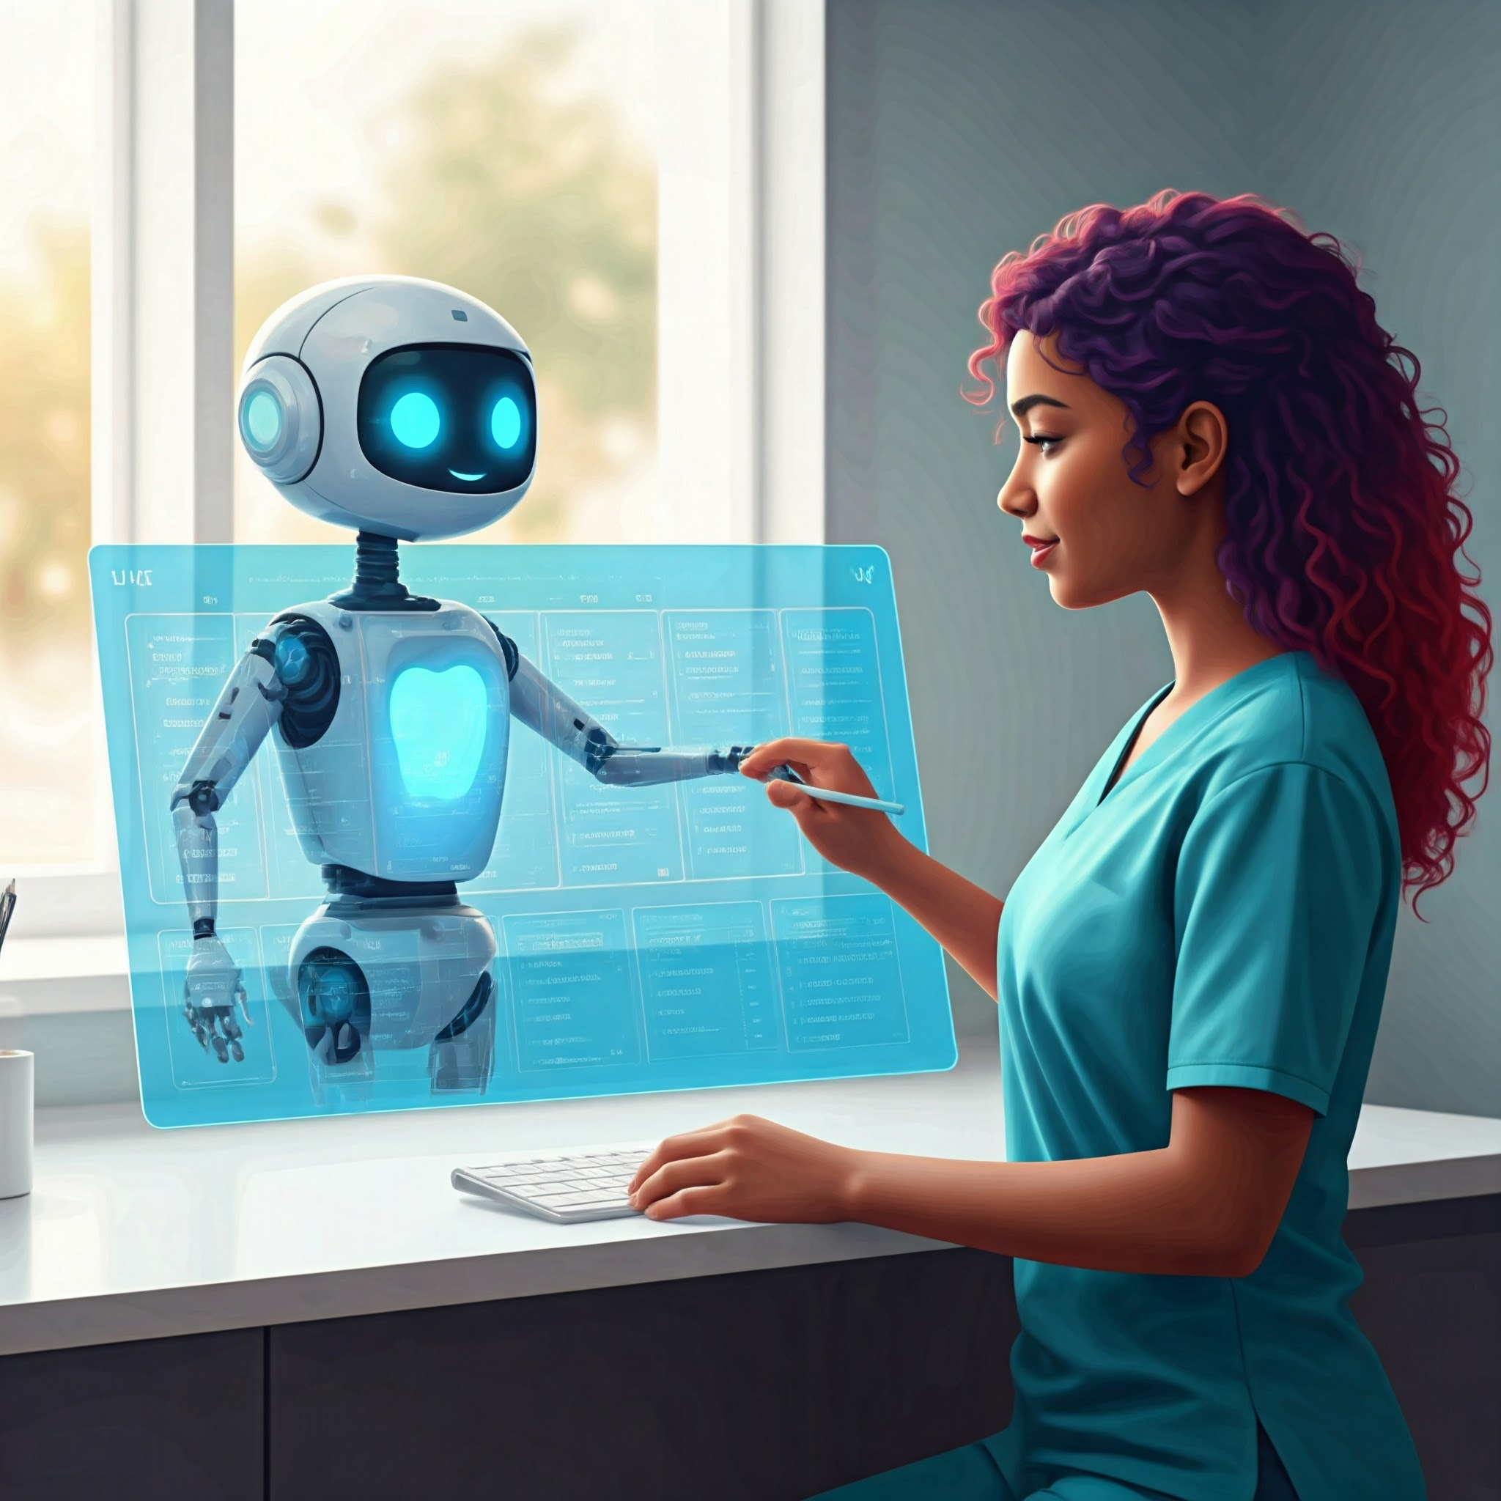
Vantaggi per l’ ASO
L'IA riduce il carico di lavoro manuale per l'ASO.
Minore errore umano aumenta l'affidabilità dell'agenda.
L'IA ottimizza il flusso di lavoro per più pazienti.
Più tempo per l'ASO da dedicare ai pazienti.
Notes:
Vantaggi significativi per l'ASO: Dimostrazione di come l'IA contribuisca a una drastica riduzione del carico di lavoro manuale precedentemente dedicato alla pianificazione e alla gestione degli appuntamenti, liberando tempo prezioso per altre mansioni più strategiche. Evidenziazione della diminuzione degli errori umani e delle dimenticanze spesso associate alla gestione manuale, con conseguente miglioramento dell'accuratezza e dell'affidabilità dell'agenda. Sottolineatura della maggiore efficienza complessiva nella pianificazione degli appuntamenti, consentendo di ottimizzare il flusso di lavoro dello studio e di accogliere un numero maggiore di pazienti. Enfasi sul fatto che, grazie all'automazione di compiti routinari, l'ASO può dedicare più tempo ed energie ad attività che richiedono maggiore attenzione, come l'assistenza diretta ai pazienti, la gestione della comunicazione personalizzata e il supporto alle attività cliniche.

Slide 32

IA: Gestione Urgenze Intelligente
L'IA analizza l'agenda per identificare le opzioni migliori.
Riorganizzazione appuntamenti efficiente minimizzando disagi per i pazienti.
Notifiche automatiche comunicano cambiamenti ai pazienti interessati.
Il software permette una risposta rapida a emergenze.
Notes:
Approfondimento sulla gestione efficace delle urgenze e degli imprevisti tramite l'intelligenza artificiale. Spiegazione dettagliata di come il software può analizzare l'agenda esistente e identificare automaticamente le migliori opzioni per riorganizzare gli appuntamenti in modo efficiente in caso di necessità, minimizzando i disagi per gli altri pazienti e garantendo una risposta rapida alle emergenze. Illustrare come il sistema può comunicare automaticamente le modifiche ai pazienti interessati tramite notifiche personalizzate.

Slide 33
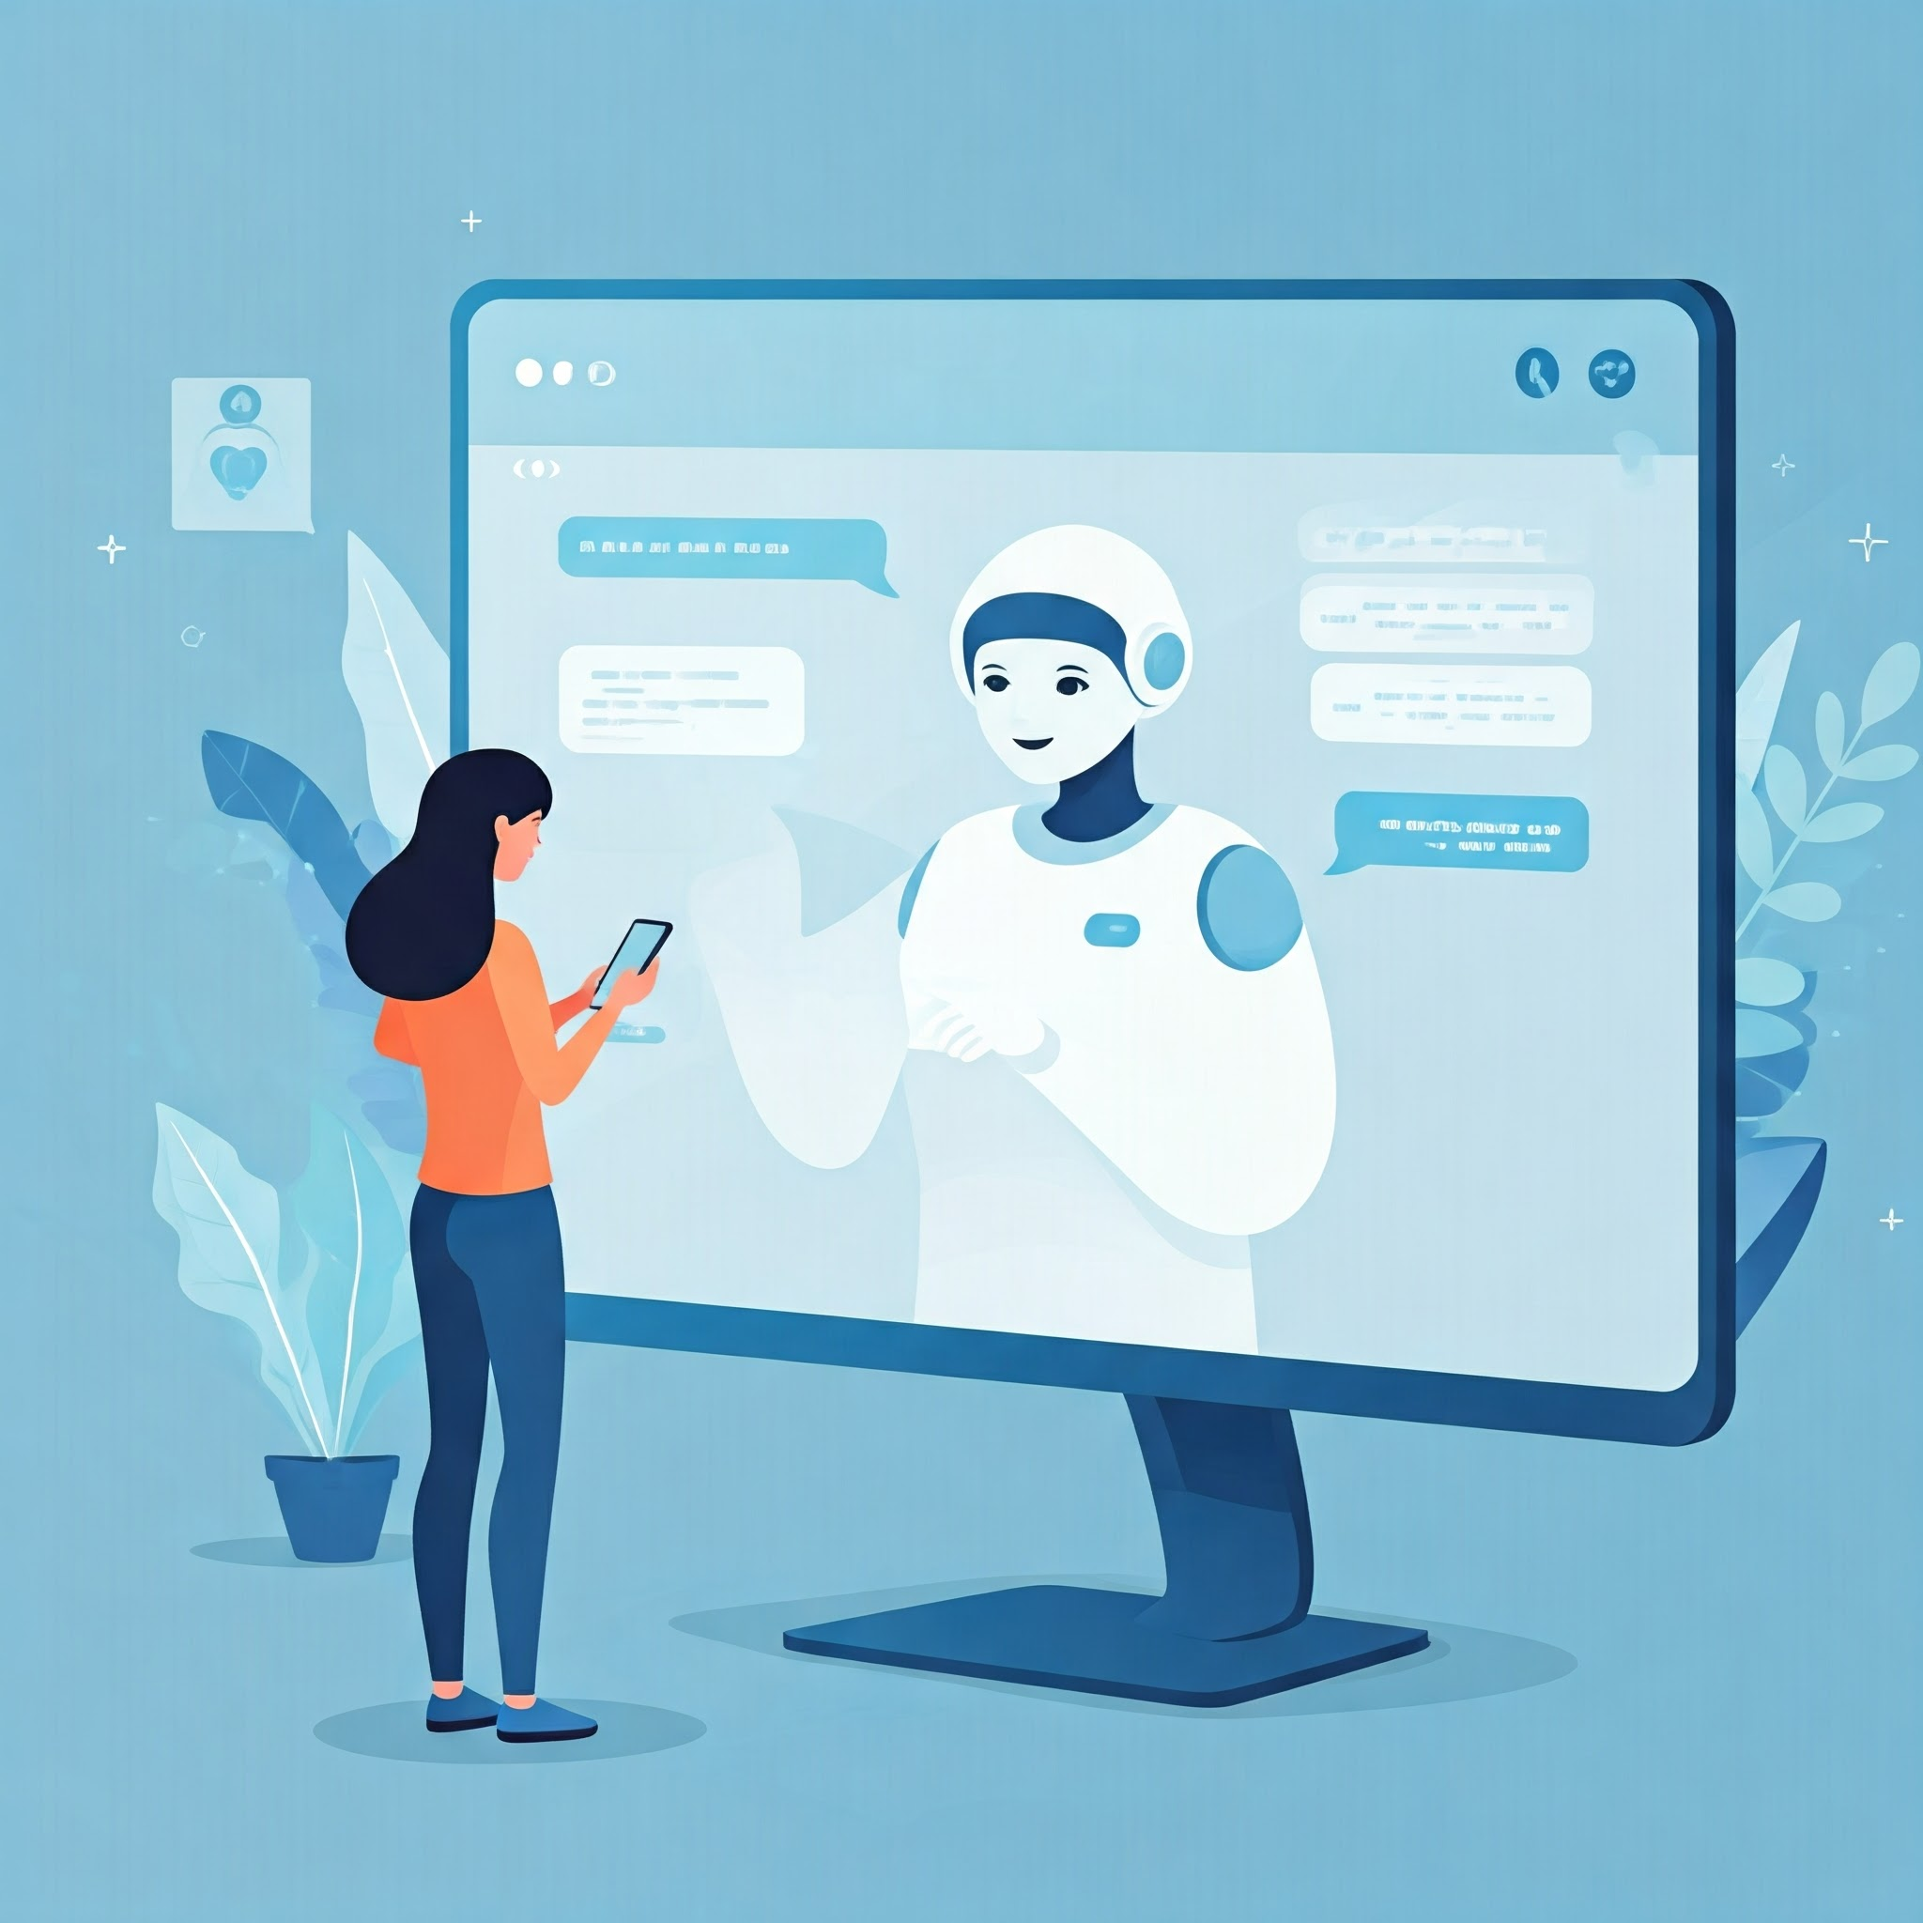
AI: Comunicazione Pazienti Rivoluzionata
L'IA migliora la comunicazione con i pazienti, rendendola efficace.
I Chatbot IA rispondono 24/7, fornendo supporto immediato ai pazienti.
Messaggi automatici riducono i no-show, ottimizzando l'agenda dello studio.
L'IA personalizza le interazioni, aumentando la fiducia del paziente.
Comunicare in modo efficace crea fiducia e migliora l'esperienza.
Notes:
Titolo: Comunicazione Pazienti Intelligente: Chatbot e Messaggistica Automatica. Punti chiave: Sottolineatura dell'importanza cruciale di una comunicazione efficace, tempestiva e personalizzata con i pazienti per costruire fiducia, migliorare la loro esperienza complessiva e ridurre i tassi di no-show. Introduzione dettagliata ai chatbot basati su IA e ai sistemi di messaggistica automatizzata intelligenti, spiegando come queste tecnologie possono gestire in modo autonomo una vasta gamma di interazioni con i pazienti, fornendo risposte rapide e pertinenti 24 ore su 24, 7 giorni su 7.

Slide 34
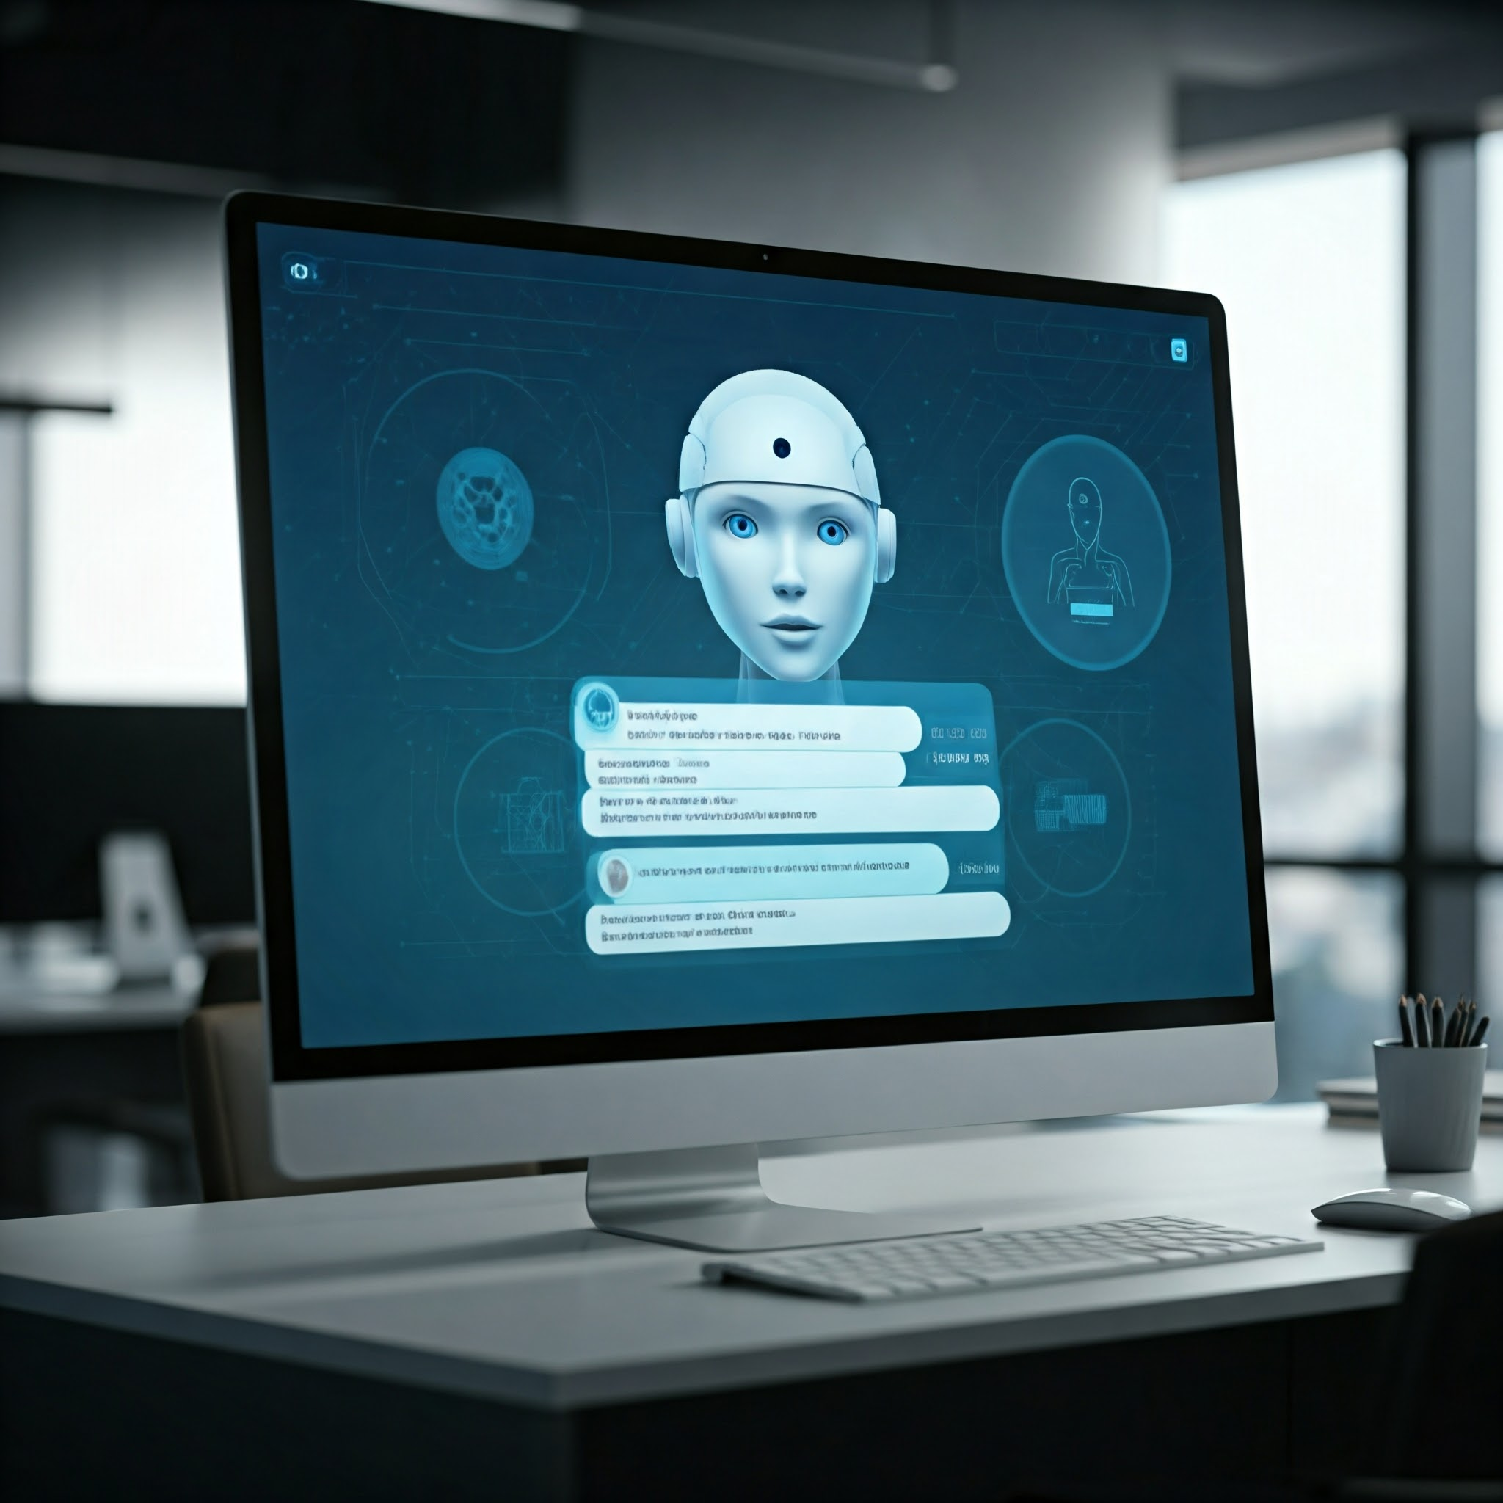
IA: Risposte H24 Ai Pazienti
Chatbot IA risponde a FAQ pazienti 24/7.
Fornisce info su orari, costi, preparazioni esami.
Riduce il carico lavoro al front desk dello studio.
Pazienti con accesso immediato alle risposte.
Chatbot IA migliora l'esperienza del paziente molto.
Notes:
Chatbot avanzati per FAQ: Descrizione approfondita delle capacità dei chatbot di rispondere in modo naturale e preciso a una vasta gamma di domande frequenti poste dai pazienti, garantendo una disponibilità continua anche al di fuori degli orari di apertura dello studio. Fornire esempi concreti e pertinenti di domande tipiche che i pazienti pongono frequentemente (orari di apertura, indicazioni per raggiungere lo studio, informazioni sui costi delle prestazioni, istruzioni di preparazione per specifici trattamenti, politiche di cancellazione). Evidenziare i vantaggi significativi sia per lo studio (riduzione del carico di lavoro del personale del front desk, disponibilità costante di informazioni per i pazienti) che per i pazienti (accesso immediato alle risposte, maggiore comodità e autonomia nella ricerca di informazioni). (Eventualmente includere uno screenshot stilizzato e ben progettato di un'interfaccia di chatbot integrato nel sito web o nell'app dello studio).

Slide 35

IA: Promemoria Appuntamenti Personalizzati
L'IA personalizza i messaggi in base al paziente.
Invio automatico di promemoria via SMS, email e WhatsApp.
Riduzione dei no-show con l'ottimizzazione dell'agenda.
Messaggi chiari, concisi e professionali per i pazienti.
Notes:
Sistemi intelligenti per l'invio automatico di promemoria, conferme di appuntamento e richiami di trattamento: Spiegazione di come l'IA consenta la personalizzazione dinamica dei messaggi inviati ai pazienti, adattando il contenuto in base al tipo di appuntamento, alle preferenze di comunicazione e alla storia del paziente. Dettaglio sull'integrazione flessibile con diversi canali di comunicazione ampiamente utilizzati (SMS, email, messaggi WhatsApp), garantendo che i messaggi raggiungano i pazienti nel modo più efficace. Sottolineatura dell'impatto significativo di questi sistemi nella riduzione del tasso di appuntamenti mancati (no-show), con conseguente ottimizzazione dell'agenda e maggiore efficienza economica per lo studio. Fornire esempi concreti di messaggi testuali ben formulati per promemoria, conferme e richiami, evidenziando l'importanza di un linguaggio chiaro, conciso e professionale.

Slide 36
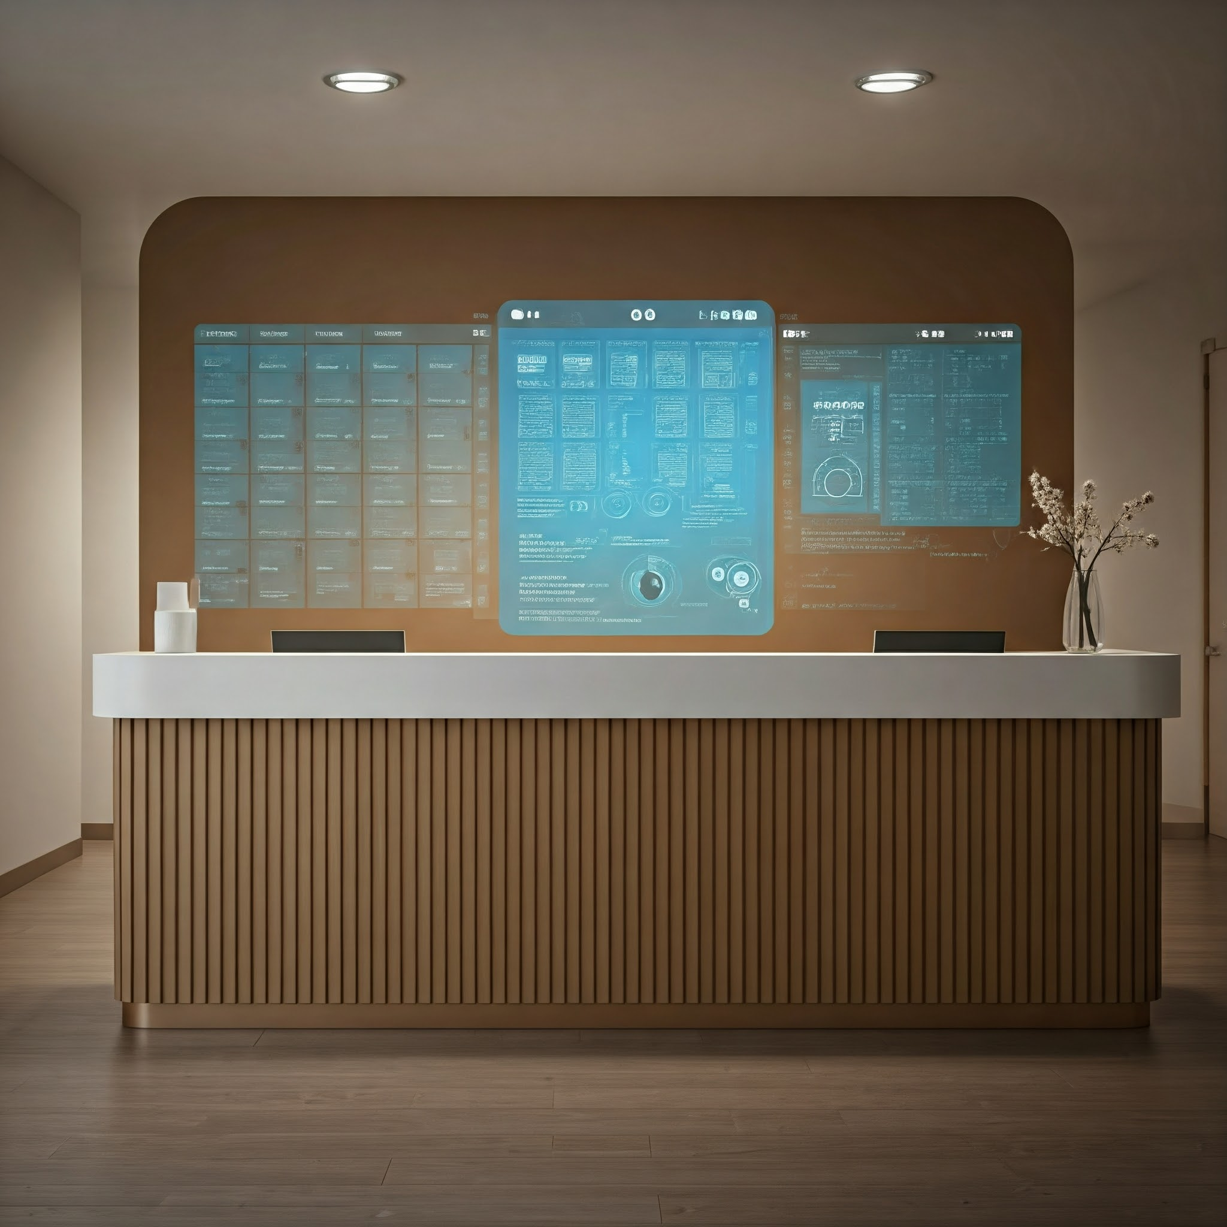
Sfida: Trasforma il Front Desk
Ideare prompt specifici per "istruire" strumenti AI (assistenti virtuali, chatbot) a gestire compiti tipici del front desk di uno studio odontoiatrico.

Slide 37
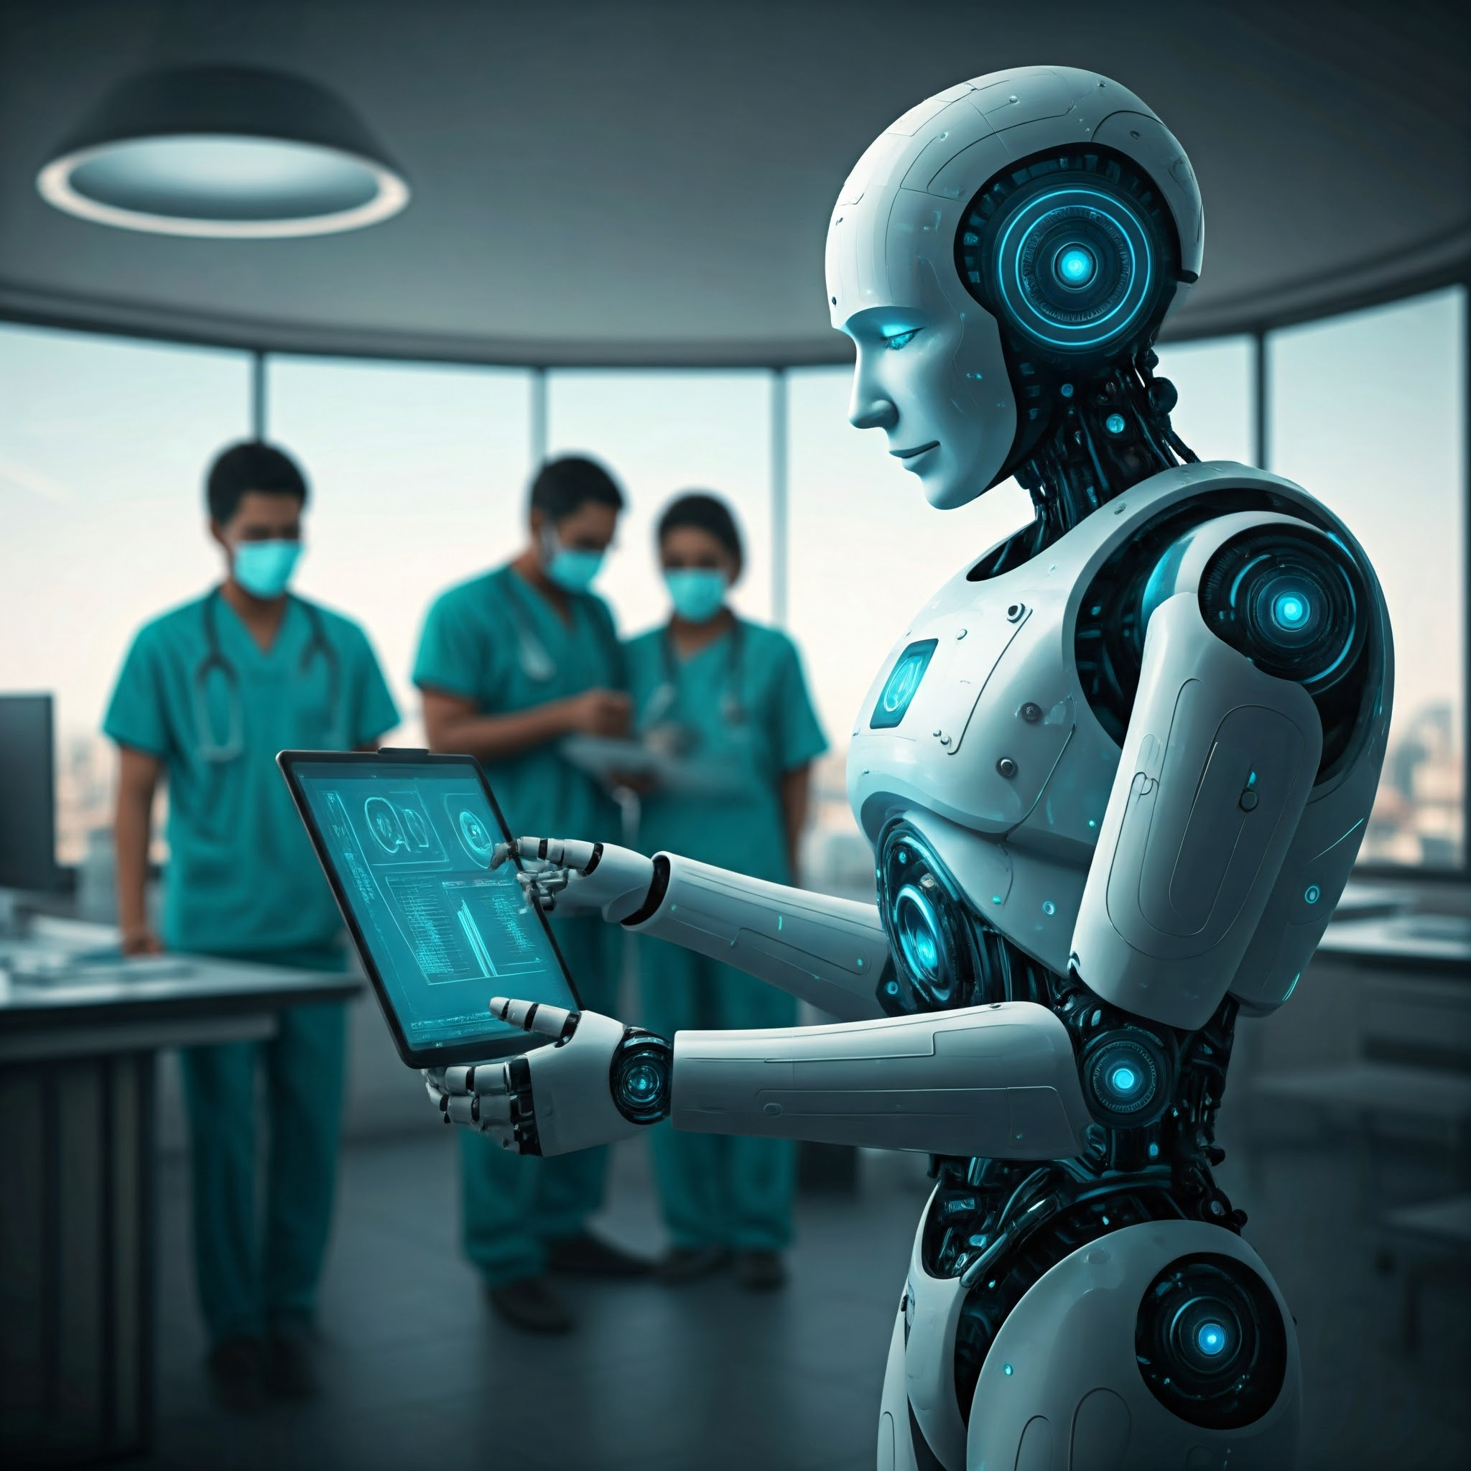
IA per il back office e il supporto clinico
L'IA automatizza compiti ripetitivi nel back-office.
Supporto clinico potenziato con strumenti intelligenti.
Documentazione digitale per una gestione più efficiente.
Analisi dati per migliorare i processi clinici.
IA riduce carico di lavoro, aumentando efficienza.
Notes:
IA per il Supporto Clinico e il Back-Office: Efficienza Ottimizzata. Sottotitolo: Parte 3.2 della Presentazione: Strumenti Intelligenti per Alleggerire il Lavoro Quotidiano. Immagine che rappresenti un ambiente clinico moderno con elementi digitali discreti, come un tablet per la documentazione o un display che mostri dati di sterilizzazione.

Slide 38
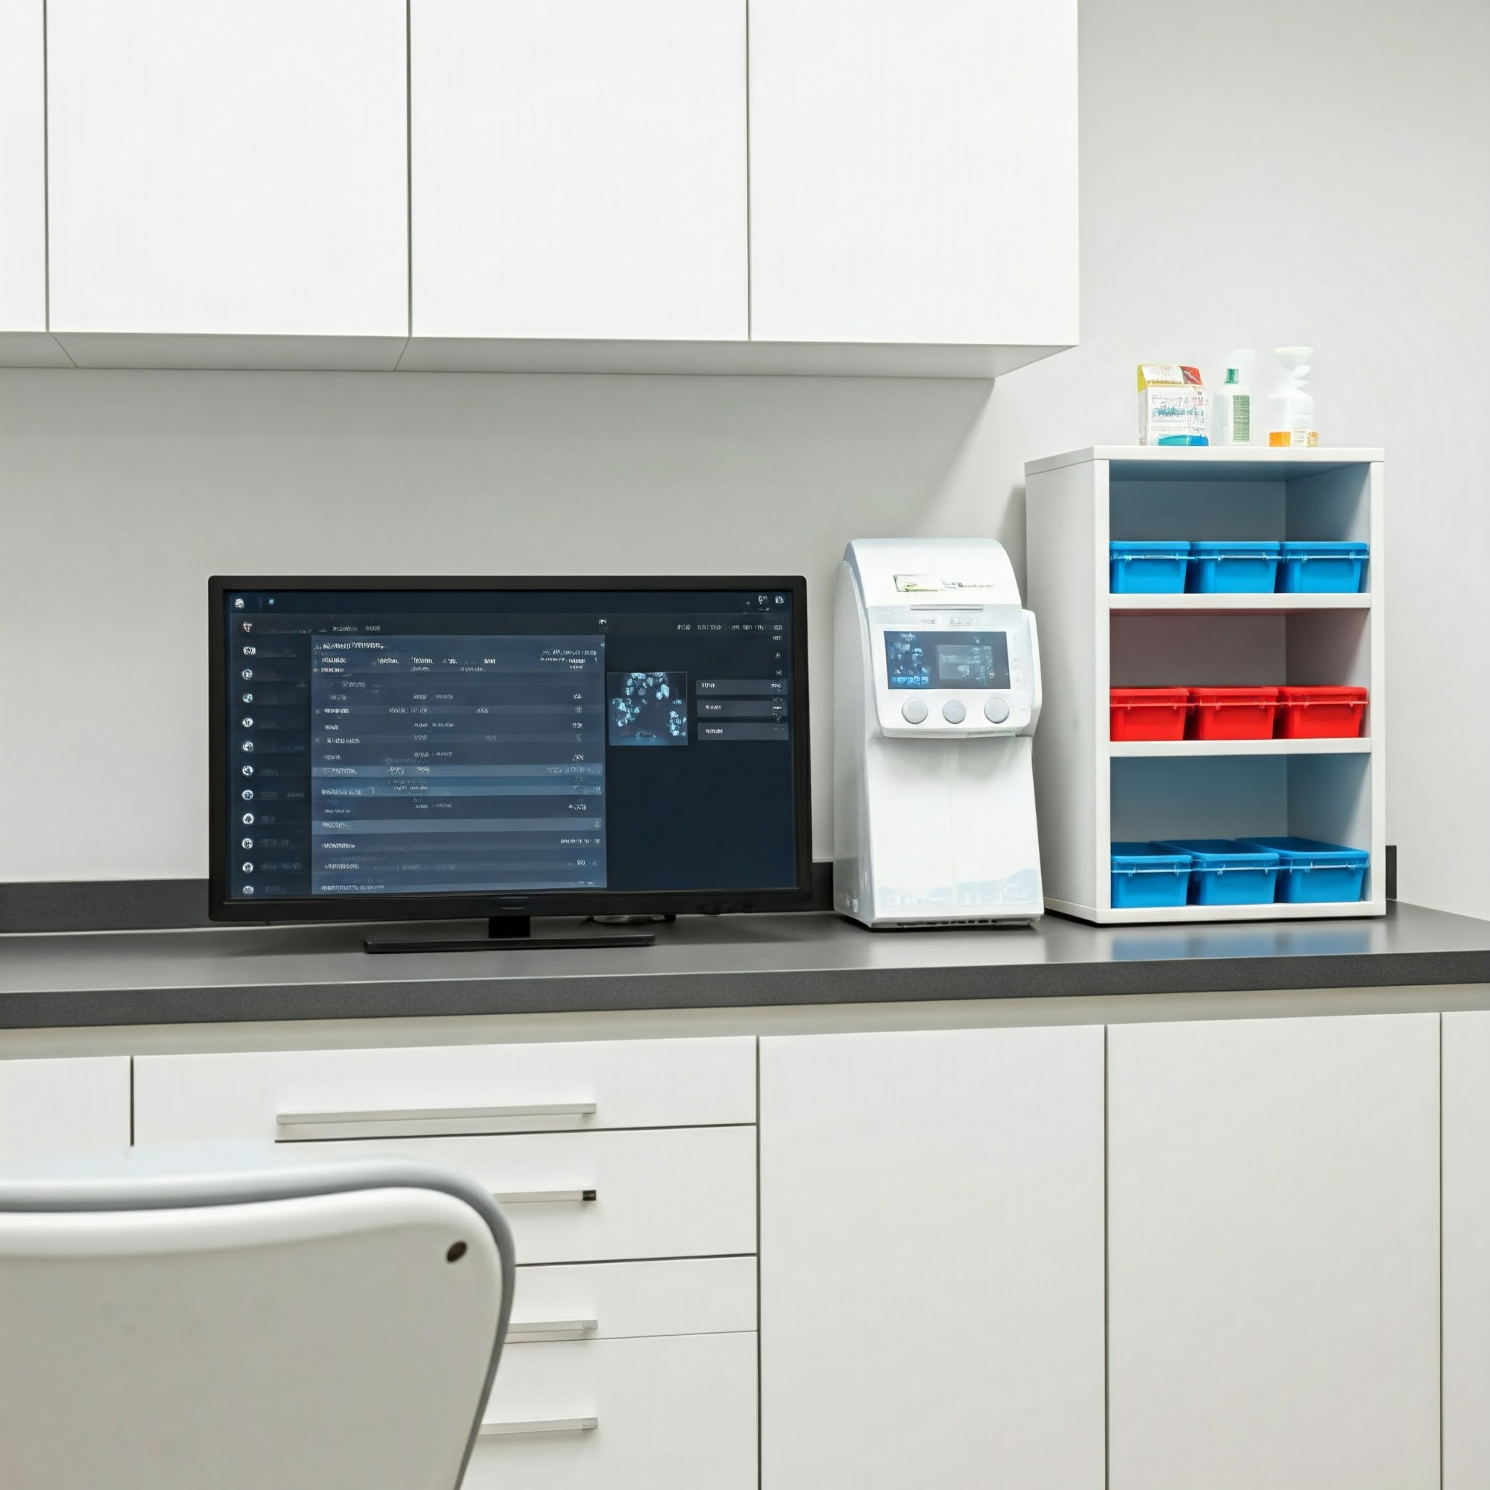
IA: Studio Odontoiatrico Efficace
L'IA ottimizza le attività cliniche e di back-office.
Riduce i tempi di documentazione in studio dentistico.
Processi di sterilizzazione e tracciabilità sono ottimizzati con IA.
IA migliora la gestione del magazzino efficientemente.
Strumenti IA concreti migliorano il lavoro dell'ASO.
Notes:
Obiettivi della sezione: Esplorare come l'Intelligenza Artificiale possa migliorare significativamente le attività cliniche e di back-office nello studio odontoiatrico, riducendo i tempi dedicati alla documentazione, ottimizzando i processi di sterilizzazione e tracciabilità, e aprendo la strada a una gestione più efficiente del magazzino. Fornire esempi concreti di strumenti basati sull'IA già disponibili e discutere il loro potenziale impatto positivo sul lavoro dell'ASO.

Slide 39

IA: Semplifica Documentazione Clinica
L'IA riduce il tempo di documentazione clinica manuale.
Sfide con note cliniche e anamnesi tradizionali sono molteplici.
Il riconoscimento vocale IA trasforma la documentazione clinica.
Software IA vocale trascrive velocemente note e anamnesi.
Notes:
Semplificare la Documentazione Clinica con l'IA. Punti chiave: Evidenziare le sfide e il tempo richiesto per la tradizionale documentazione clinica (note, anamnesi). Introdurre il concetto di software di riconoscimento e trascrizione vocale basato su IA.

Slide 40

AI e Documentazione Rapida
Trascrizione vocale converte la voce in testo preciso.
Vocabolario personalizzabile con termini medici specifici.
Risparmio di tempo ed errore di trascrizione ridotti.
Più attenzione al paziente durante la visita.
Esempi: Dragon Medical One e Transkriptor.
Notes:
Funzionalità e vantaggi del software di trascrizione vocale: Descrizione di come questi software convertono la voce in testo in modo accurato, riducendo la necessità di digitazione manuale. Menzionare la possibilità di personalizzare il vocabolario con termini medici specifici. Sottolineare il risparmio di tempo, la riduzione degli errori di trascrizione e la possibilità di dedicare più attenzione al paziente durante la visita. Esempi di software (Dragon Medical One, Transkriptor). (Opzionale: screenshot stilizzato di un'interfaccia utente).

Slide 41
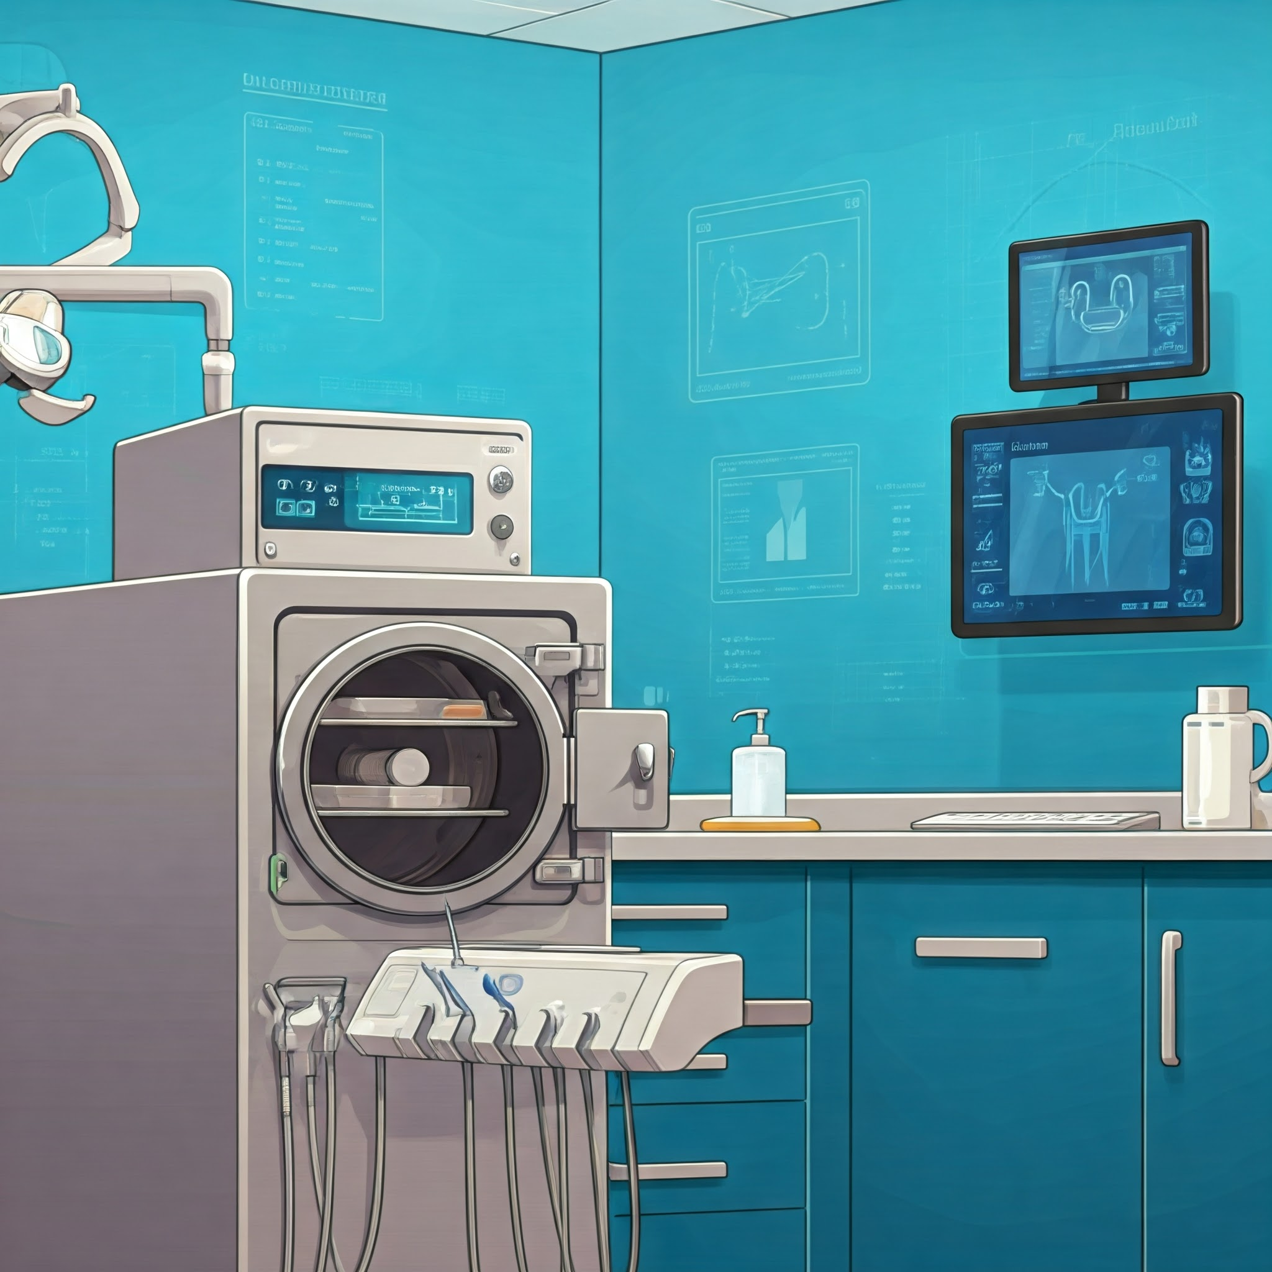
IA per Studio Odontoiatrico Efficace
Processi di sterilizzazione sono vitali per la sicurezza.
Autoclavi intelligenti e tracciabilità digitale sono strumenti avanzati.
La conformità normativa richiede sterilizzazione e tracciabilità efficaci.
Sistemi digitali migliorano la gestione della sterilizzazione.
Notes:
Titolo: Sterilizzazione e Tracciabilità Intelligenti. Punti chiave: Sottolineare l'importanza critica dei processi di sterilizzazione e tracciabilità per la sicurezza dei pazienti e la conformità normativa. Introdurre il concetto di autoclavi intelligenti e sistemi di tracciabilità digitale.

Slide 42
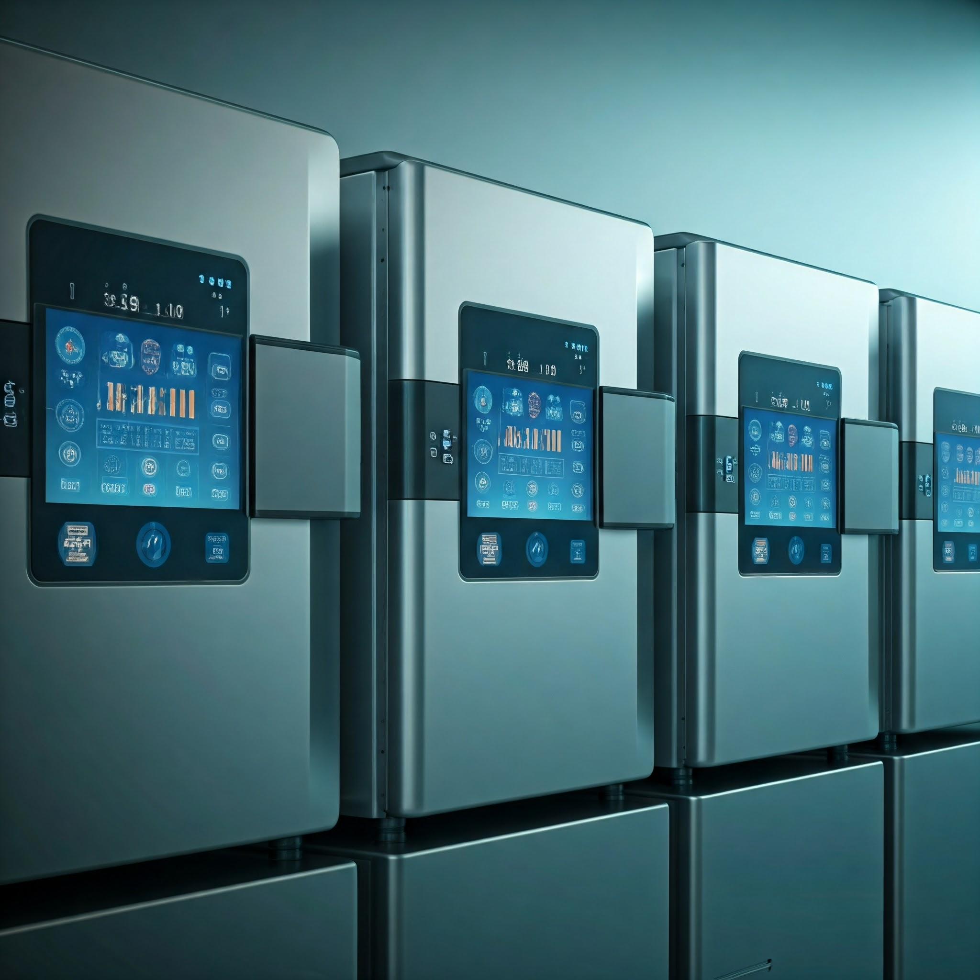
Sterilizzazione AI: Report e Allarmi
Autoclavi intelligenti monitorano cicli di sterilizzazione.
Sistemi digitali registrano automaticamente dati di sterilizzazione.
Riduzione della documentazione manuale con le autoclavi moderne.
Minimizzazione del rischio di errori nei cicli di sterilizzazione.
Report dettagliati e allarmi generati in caso di anomalie.
Notes:
Autoclavi Intelligenti: Descrizione di come le autoclavi moderne, integrate con sistemi digitali, possono monitorare e registrare automaticamente i cicli di sterilizzazione, riducendo la necessità di documentazione manuale e minimizzando il rischio di errori. Possibilità di generare report dettagliati e di allarmi in caso di anomalie.

Slide 43
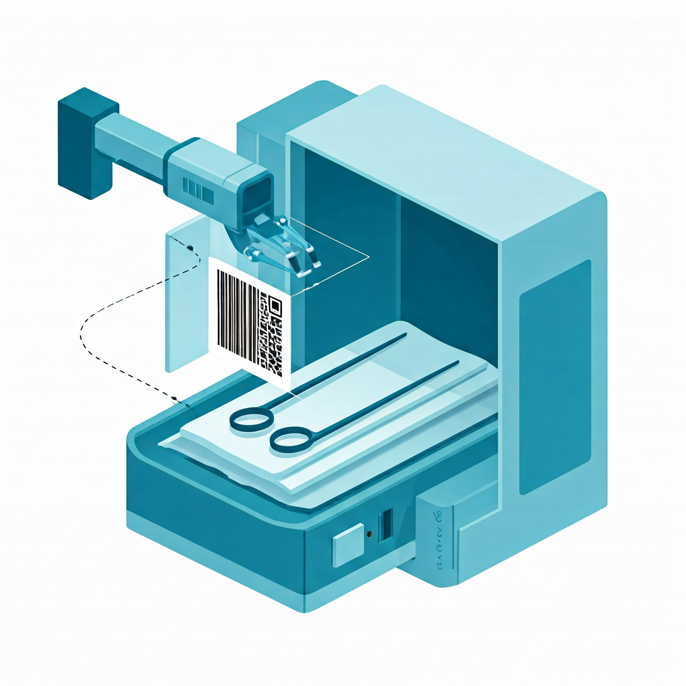
Tracciabilità Digitale: Codici e Sicurezza
Tracciabilità rapida con codici a barre/QR code.
Scansione e registrazione dati di sterilizzazione e utilizzo.
Sicurezza, conformità, e gestione inventari ottimizzate.
Esempi: Anthos MyTrace e Euronda Pro System inclusi.
Notes:
Sistemi di Tracciabilità Digitale (Codici a Barre/QR Code): Spiegazione di come l'utilizzo di codici a barre o QR code sugli strumenti e sui materiali sterili consenta una tracciabilità precisa e rapida. Descrizione del processo di scansione e registrazione delle informazioni relative all'utilizzo e alla sterilizzazione di ciascun elemento. Vantaggi in termini di sicurezza, conformità e gestione degli inventari. Esempi di sistemi (Anthos MyTrace, Euronda Pro System). (Opzionale: immagine stilizzata di un codice QR su uno strumento).

Slide 44
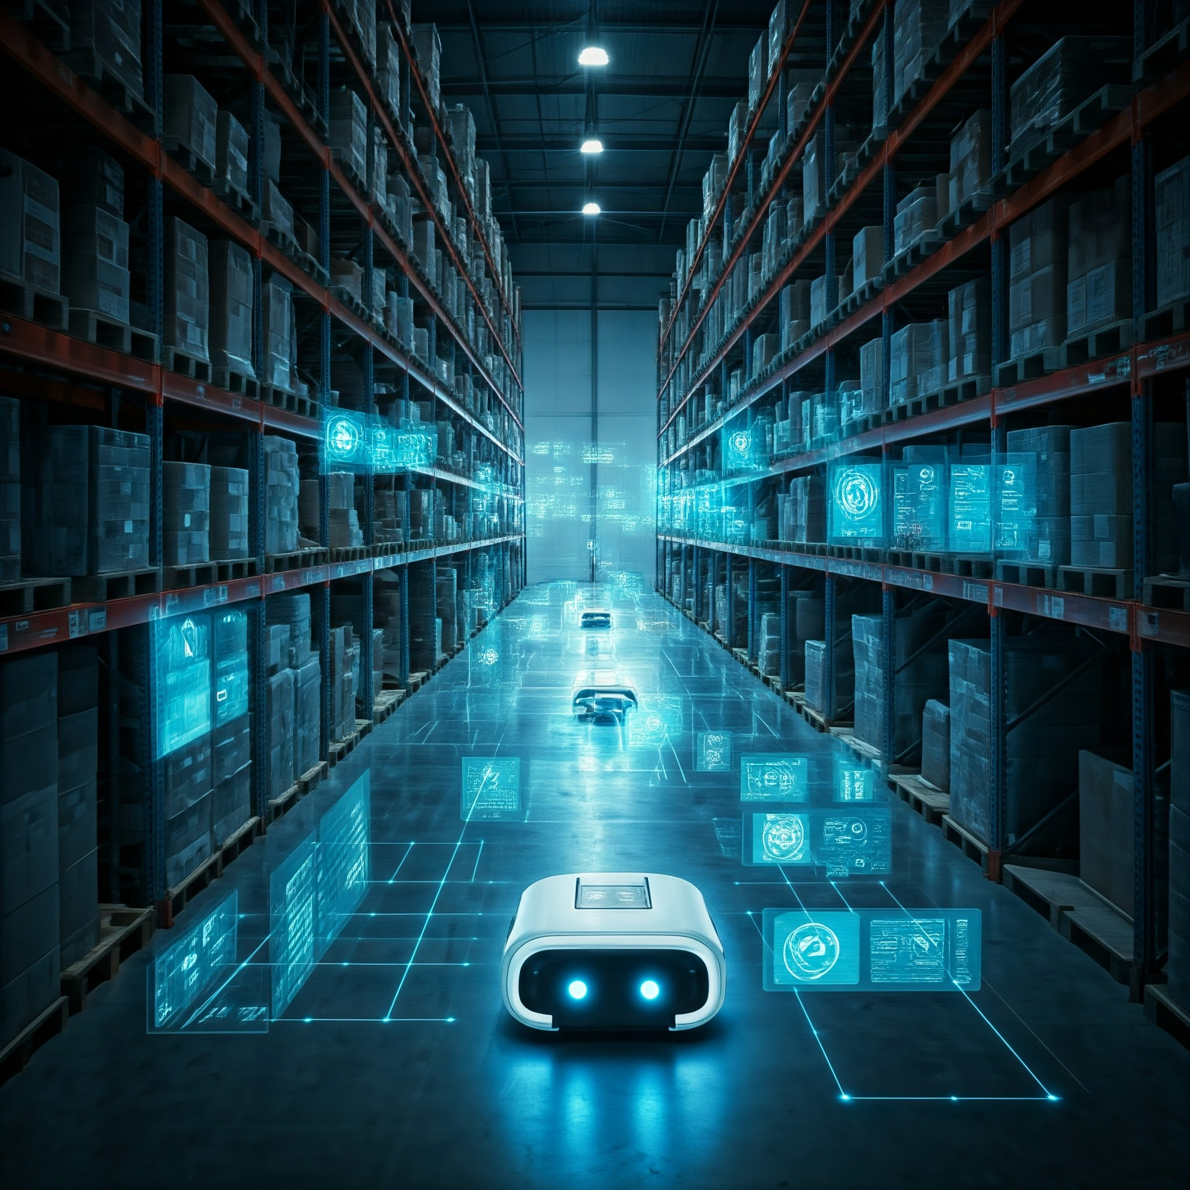
Magazzino AI: Rivoluzione Gestione
L'IA evolve la gestione tradizionale del magazzino.
Sistemi IA ottimizzano inventario e processi logistici.
L'intelligenza artificiale riduce errori e tempi morti.
Dati predittivi migliorano l'efficienza del magazzino.
Adozione dell'IA trasforma la gestione del magazzino.
Notes:
Verso una Gestione Intelligente del Magazzino. Punti chiave: Introdurre il concetto di gestione del magazzino basata sull'IA come evoluzione dei sistemi tradizionali.

Slide 45

Previsioni Consumi: IA all'Opera
IA analizza dati storici per prevedere la domanda futura.
Algoritmi intelligenti ottimizzano gli ordini di materiali.
Riduzione degli sprechi e ottimizzazione risorse materiali.
Prevenzione carenze materiali critici grazie alla predizione IA.
Notes:
Potenziale dell'IA per la Previsione dei Consumi: Spiegazione di come algoritmi di IA possono analizzare i dati storici di utilizzo dei materiali, i calendari degli appuntamenti e altri fattori per prevedere la domanda futura. Vantaggi in termini di riduzione degli sprechi, ottimizzazione degli ordini e prevenzione di carenze di materiali critici.

Slide 46
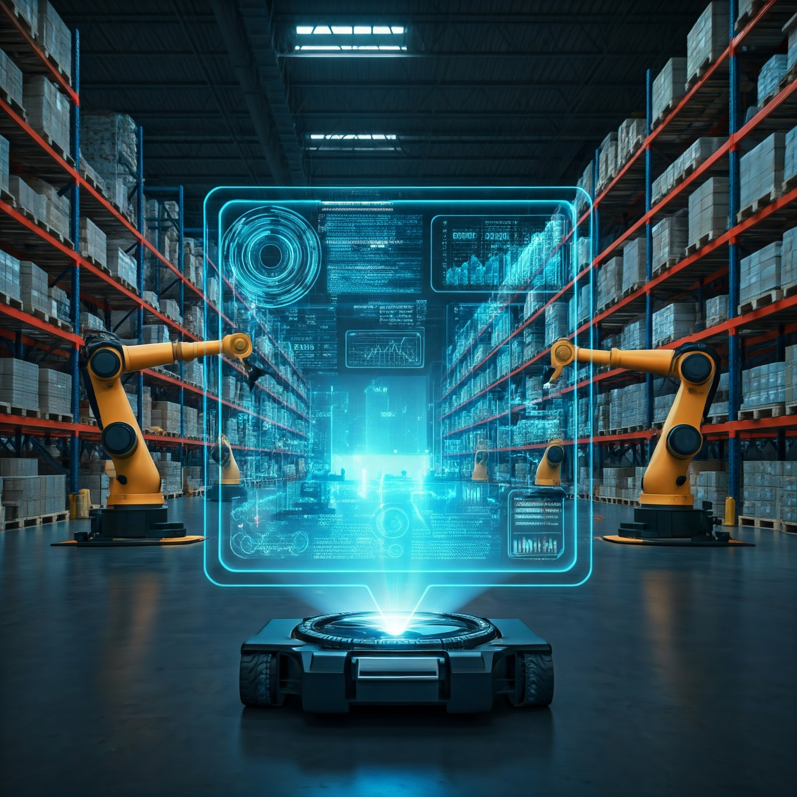
Rifornimenti Ottimizzati: Previsione con IA
L'IA analizza i dati per prevedere i consumi futuri.
Suggerimenti di riordino automatici in base alle scorte.
Semplifica l'approvvigionamento materiali essenziali.
Garantisce la disponibilità dei materiali necessari.
Processo di riordino ottimizzato e più efficiente.
Notes:
Suggerimenti di Riordino Intelligenti: Descrizione di come i sistemi basati su IA possono generare automaticamente suggerimenti di riordino in base alle previsioni di consumo e ai livelli di scorta attuali, semplificando il processo di approvvigionamento e garantendo la disponibilità dei materiali necessari

Slide 47

Etica e Sicurezza Sfide
Sfide nell'implementazione e gestione dell'IA
Considerazioni etiche sull'uso dell'Intelligenza Artificiale
Sicurezza dei dati e privacy nell'era dell'IA
Bias negli algoritmi e impatto sulla società
Responsabilità legale nell'utilizzo dei sistemi IA
Notes:
ntroduzione alla sezione. Sottolineare che l'adozione dell'IA porta con sé delle sfide concrete che vanno affrontate con consapevolezza. L'ingranaggio con le icone serve come metafora visiva della complessità.

Slide 48

Ostacoli: Innovazione a Che Prezzo?
Costi iniziali e continuativi dell'IA.
Riflessione sul ritorno sull'investimento (ROI).
Strategie per mitigare l'impatto economico.
Software freemium e piani di adozione graduale.
Esempi pratici per ridurre le spese.
Notes:
Ostacoli Pratici: Il Costo dell'Innovazione
Note per il relatore: Discutere i costi iniziali e continuativi. Invitare il pubblico a riflettere sul ROI. Presentare possibili strategie per mitigare l'impatto economico. Esempi concreti di software freemium o piani di adozione graduale possono essere utili.

Slide 49
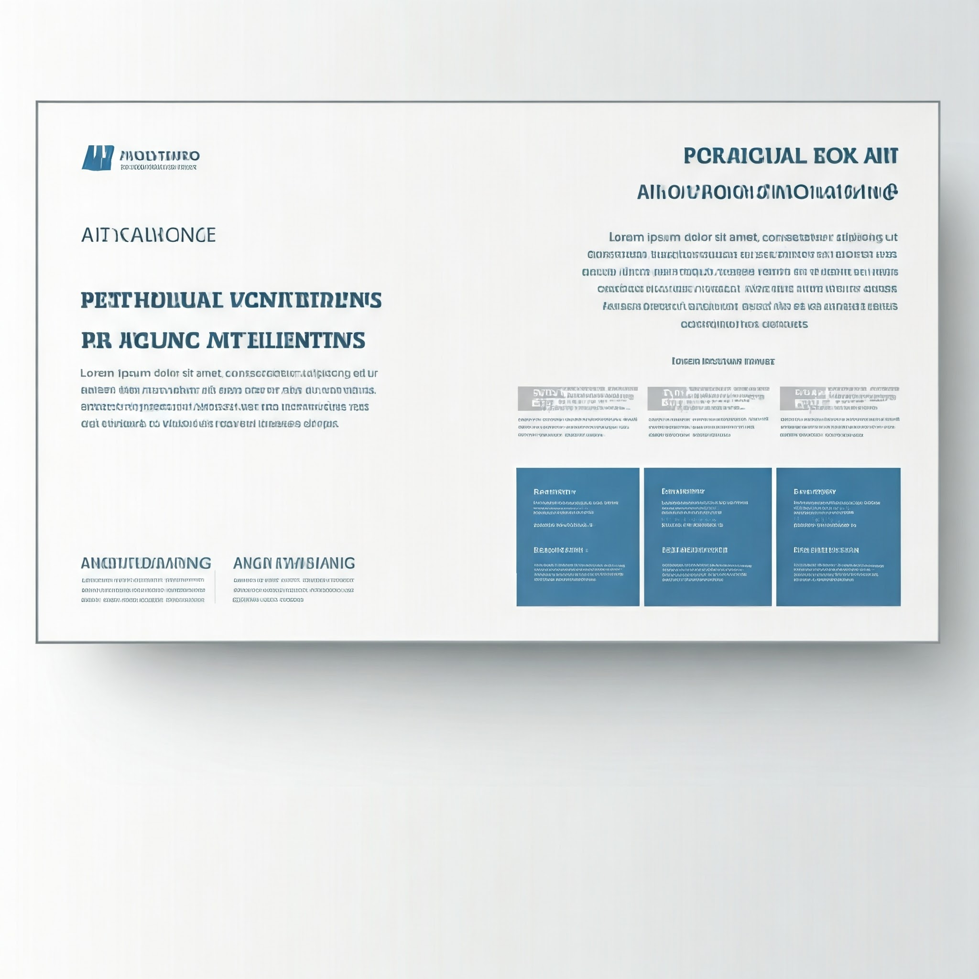
Ostacoli: IA e Sistemi Esistenti
L'integrazione dell'IA può essere tecnicamente complessa.
Sistemi esistenti non sempre compatibili con nuove soluzioni AI.
API cruciali per connettere IA e sistemi preesistenti.
Problemi comuni di interoperabilità richiedono soluzioni specifiche.
Consulenza IT e standardizzazione possono risolvere queste sfide.
Notes:
Ostacoli Pratici: Integrazione con i Sistemi Esistenti
Note per il relatore: Spiegare la difficoltà di integrare l'IA con i sistemi già in uso. Evidenziare il ruolo delle API. Portare esempi di problemi di interoperabilità comuni e possibili soluzioni, come la necessità di consulenza IT o l'adozione di standard.

Slide 50

AI: Sfide e Soluzioni Reali
La formazione è un investimento cruciale per il successo dell'IA.
Affrontare la resistenza al cambiamento è essenziale per l'adozione dell'IA.
Modalità di formazione variegate per team di successo nell'IA.
Valorizzare le competenze interne rafforza l'implementazione dell'IA.
Notes:
Ostacoli Pratici: La Formazione del Team
Note per il relatore: Enfatizzare che la formazione è un investimento cruciale. Discutere la resistenza al cambiamento e come superarla. Suggerire diverse modalità di formazione e l'importanza di valorizzare le competenze interne.

Slide 51

Dati IA: Privacy Prima di Tutto
L'IA dipende dai dati: rispetto del GDPR è cruciale.
Consenso, oblio e protezione dati sensibili sono obblighi chiave.
Scegliere fornitori conformi al GDPR è essenziale.
Implementare misure di sicurezza robuste per proteggere i dati.
La privacy dei dati deve essere sempre una priorità.
Notes:
La Cruciale Questione della Privacy dei Dati (GDPR)
Note per il relatore: Ricordare che l'IA si basa sui dati e sottolineare l'importanza del rispetto del GDPR. Spiegare gli obblighi principali (consenso, oblio, protezione dati sensibili). Suggerire di scegliere fornitori conformi e implementare misure di sicurezza.

Slide 52

Riservatezza: IA e Dati Pazienti
L'IA gestisce dati sensibili, la riservatezza è cruciale.
Potenziale compromissione con dati sanitari dettagliati.
Anonimizzazione e pseudonimizzazione proteggono l'identità dei pazienti.
Accordi di non divulgazione con fornitori AI necessari.
Notes:
Riservatezza del Paziente nell'Uso di Strumenti AI
Note per il relatore: Specificare come l'IA può potenzialmente compromettere la riservatezza. Introdurre concetti come anonimizzazione e pseudonimizzazione. Raccomandare accordi di non divulgazione con i fornitori.

Slide 53

IA: Supervisione Umana Essenziale
L'IA è uno strumento di supporto, non sostituisce il professionista.
La responsabilità finale delle decisioni rimane sempre umana.
È necessario monitorare e verificare l'output dell'IA.
La supervisione umana garantisce l'uso etico e corretto.
Il professionista è responsabile dell'uso dell'IA.
Notes:
Supervisione Umana e Responsabilità Professionale
Note per il relatore: Ribadire che l'IA è uno strumento di supporto e non sostituisce il professionista. Chiarire che la responsabilità finale rimane umana. Sottolineare la necessità di monitorare l'output dell'IA.

Slide 54

Rischio Umano: IA con Cura
L'automazione non deve sostituire il tocco umano.
Bilanciare efficienza IA con calore relazionale.
Usare l'IA per liberare tempo, non per isolare.
Interazioni significative rimangono prioritarie.
Rischio di spersonalizzazione va evitato sempre.
Notes:
Il Rischio di Spersonalizzazione
Note per il relatore: Mettere in guardia contro il rischio di perdere il contatto umano a causa dell'automazione. Suggerire di bilanciare efficienza e calore umano e di usare l'IA per liberare tempo per interazioni significative.

Slide 55

L'Umano Prima dell'IA
L'empatia è insostituibile, fondamento della relazione.
Formare il personale all'uso dell'IA per supportare la relazione.
Incoraggiare la comunicazione efficace tra paziente e personale.
IA: strumento di supporto, non sostituto dell'interazione umana.
Notes:
Mantenere un Forte Contatto Umano Empatico
Note per il relatore: Sottolineare che l'empatia è insostituibile. Suggerire di formare il personale per usare l'IA come supporto alla relazione con il paziente e incoraggiare la comunicazione efficace.

Slide 56

ToolKit
https://gemini.google.com/
https://notebooklm.google.com/
https://aistudio.google.com/
Notes:
Mantenere un Forte Contatto Umano Empatico
Note per il relatore: Sottolineare che l'empatia è insostituibile. Suggerire di formare il personale per usare l'IA come supporto alla relazione con il paziente e incoraggiare la comunicazione efficace.

